Slide 1
Lymfatický systém a žlázy s vnitřní sekrecí

Slide 2
LYMFATICKÝ SYSTÉM

Slide 3
LYMFATICKÝ SYSTÉM
Lymfatické orgány
Primární
thymus
červená kostní dřeň
Sekundární
slezina
lymfatické uzliny
Lymfatické cévy

Slide 4
IMUNITNÍ SYSTÉM
Ochrana organismu proti poškození mikroorganismy a cizorodými látkami
Buňky imunitního systému jsou schopné rozlišit cizorodé látky a vlastní látky (vyrobené v organismu)
Imunitní reakce či také imunitní odpověď je souhrn procesů, jimiž tělo reaguje na setkání s antigeny
Antigen (antigenní determinanta) – látka schopná vyvolat imunitní reakci
Antigen prezentující buňky (makrofágy, Langerhansovy buňky epidermis, dendritické buňky lymfoidních orgánů, B-lymfocyty a epitelové buňky thymu)
Buněčná imunita: T - lymfocyty
Humorální imunita: protilátky produkované plazmocyty, efektorovými buňkami B lymfocytů, neutralizují (zneškodní) antigen

Slide 5
BUŇKY LYMFATICKÉHO SYSTÉMU
Hlavní složku představují lymfocyty: B a T lymfocyty (T_{H} T_{C} T_{S}), NK buňky
VÝVOJ LYMFOCYTŮ
Červená kostní dřeň: společná progenitorová buňka (lymfoidní multipotentní kmenová a LCF buňka)
Diferenciace B lymfocytů probíhá v červené kostní dřeni (ekvivalent bursa Fabricii). Diferencované B lymfocyty cirkulují v krvi, migrují do vaziva a především osídlují periferní lymfatické orgány.
Vývoj T lymfocytů probíhá v thymu. Nezralé lymfoidní buňky migrují krevní cestou do thymu. V kůře brzlíku dochází k množení buněk a jejich diferenciaci v imunokompetentní buňky: cytotoxické, pomocné, tlumivé.
NK buňky (přirození zabíječi) jsou geneticky naprogramované na rozpoznání transformované buňky a její zničení (nádorová, napadená virem). Nepotřebují aktivaci antigenem.

Slide 6
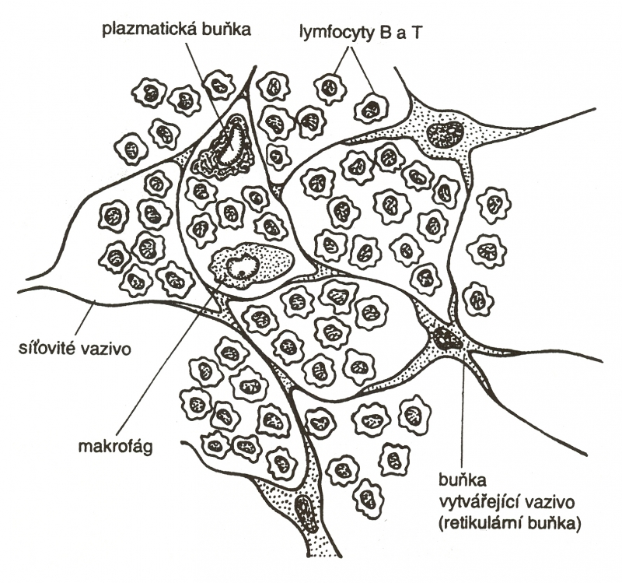
Obecná charakteristika lymf. orgánů
Retikulární vazivo (neplatí pro thymus)
Volné buňky (lymfocyty, makrofágy, plazmatické buňky a kmenové buňky)
2 typy lymfatické tkáně:
difuzní
nodulární (folikulární)

Slide 7
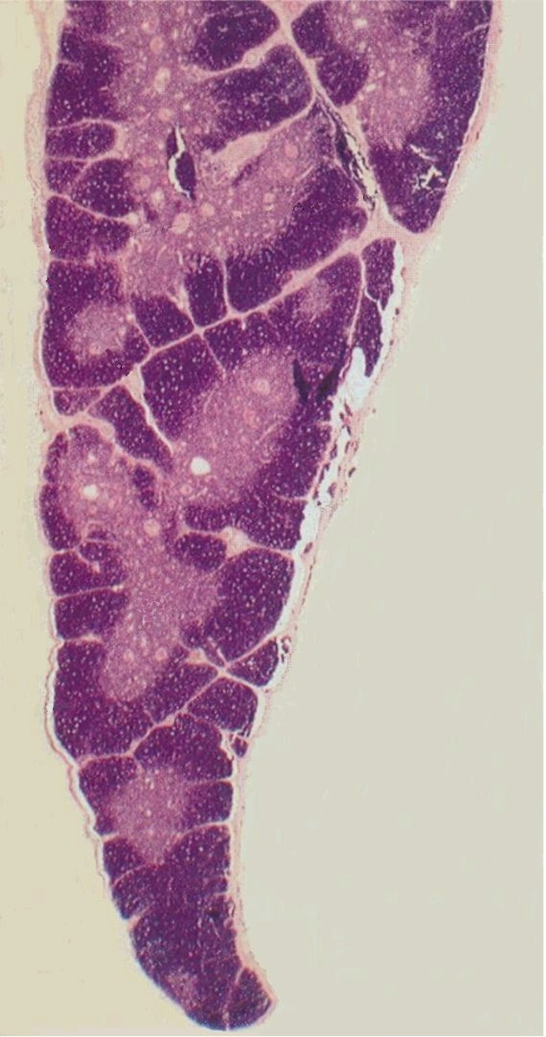
THYMUS – lymfoepitelový orgán, centrální lymfatický orgán
obalen vazivovým pouzdrem, septa oddělují nepravé lalůčky
Stroma: retikulární epitel (RE) entodermového původu
KŮRA: tmavá, vyskytuje se v ní velké množství T lymfocytů.
Z kostní dřeně se do thymu dostávají T₀ lymfocyty, které se v kůře množí a diferencují v imunokompetentní T lymfocyty (T_{H}, T_{S} a T_{C}). T lymfocyty, které neprošly selekcí zanikají
apoptosou a jsou fagocytovány makrofágy, ostatní migrují do dřeně, kde se dostávají stěnou postkapilárních venul do krevního oběhu a osidlují thymus dependentní zóny peri-
ferních lymfatických orgánů.
Buňky RE jsou důležité pro vývoj T lymfocytů, mají podpůr-
nou funkci, podílejí se na hemothymické bariéře, prezentují
T lymfocytům antigeny v procesu edukace a selekce, produkují thymopoetin a další látky, které jsou důležité pro vývoj T lymfocytů
DŘEŇ: slaběji zbarvena, obsahuje méně T lymfocytů. Cha-
rakteristickým útvarem dřeně jsou Hassalova tělíska. Vzni- kají keratinizací buněk RE, obsahují centrální eosinofilní hmotu, která je obklopena koncentricky uspořádanými
buňkami RE.
Funkce thymu: vývoj imunologické tolerance a diferenciace
Imunokompetetních T lymfocytů
Fyziologická involuce thymu: po pubertě dochází k snížení proliferace a diferencieace T lymfocytů, což vede k redukci kůry, která je nahrazena tukovým vazivem
septum
dřeň
kůra
vazivové pouzdro
Mikrofotografie.: Kühnel,
Color Atlas, 2003

Slide 8
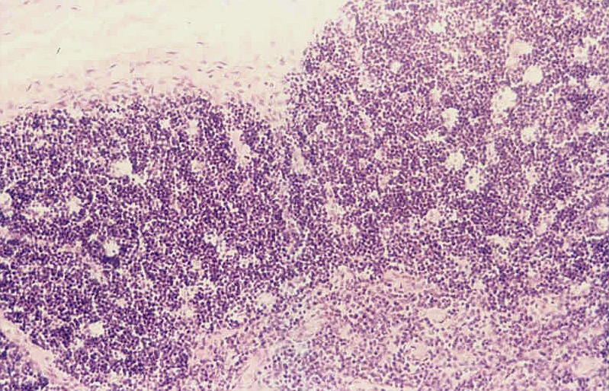
THYMUS DÍTĚTE, HE
kůra
vazivové pouzdro
Mikrofotografie: Sbírka ÚHIEM
dřeň

Slide 9
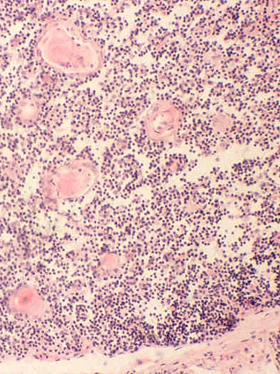
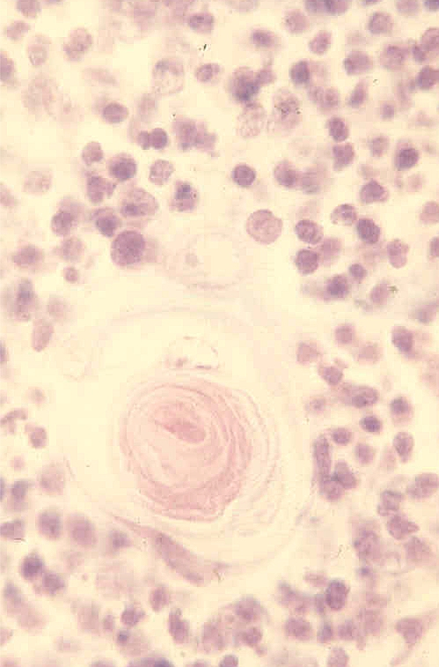
Medulla,HE Hassalova tělíska
retikulární epitel T lymfocyty
Mikrofotografie: sbírka ÚHIEM

Slide 10
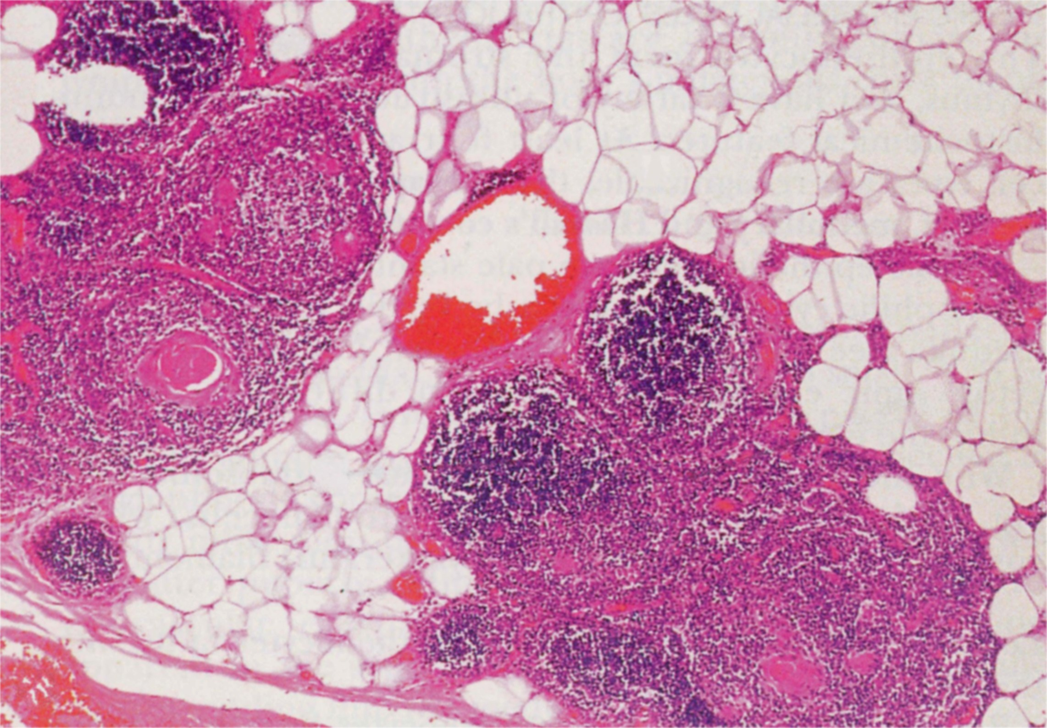
THYMUS DOSPĚLÉHO ČLOVĚKA
- převážná část kůry (K) je nahražena tukovým vazivem (T)
K
T
véna
HT
K
T
K
T
HT
Dřeň brzlíku obsahuje početná Hassalova tělíska (HT) Mikrofotografie: Stevens, Lowe, Histology, 1993

Slide 11
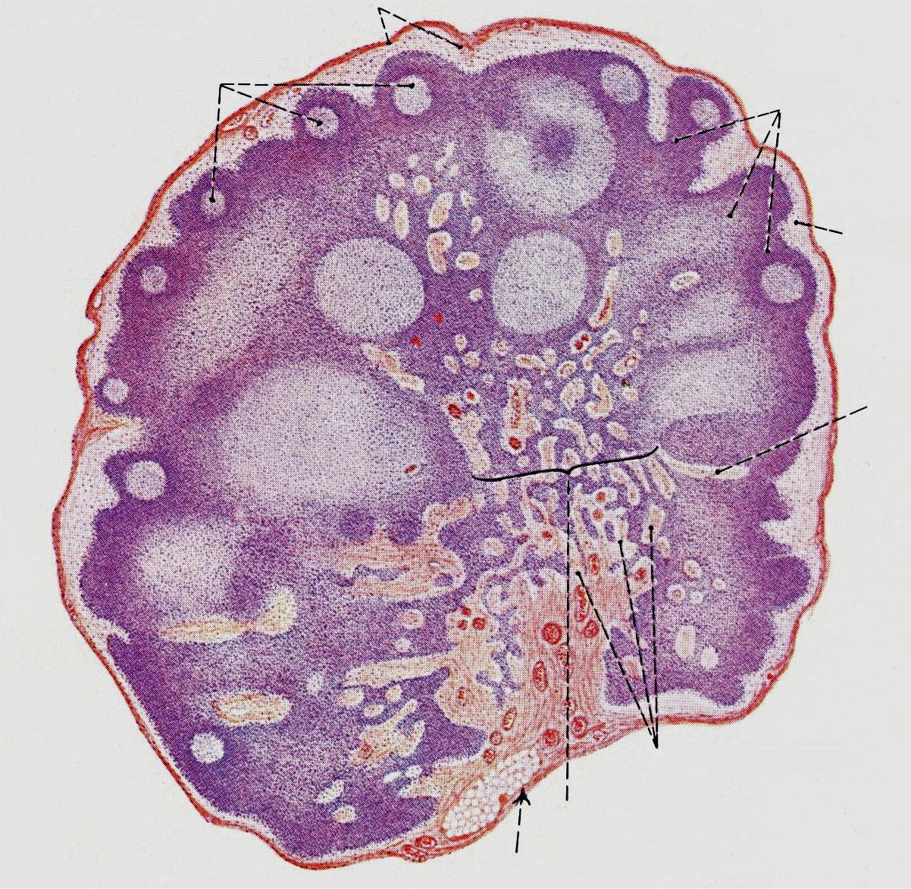
LYMFATICKÁ UZLINA
LU - opouzdřené, lymforetikulární orgány, vložené do průběhu lymfatických cév
pouzdro
Vazivové pouzdro – septa (trabekuly)
Stroma: retikulární vazivo
(retikulární buňky a vlákna; dendritické a folikulární dendri- tické buňky, makrofágy)
CORTEX: lymfatické folikuly
primární – B lymfocyty
sekundární: zárodečné
centrum (imunoblasty)
PARACORTEX: T lymfocyty
(thymus dependentní zóna)
MEDULLA: dřeňové provazce
(B lymfocyty a plasmocyty)
dřeňové sinusy
FUNKCE
Filtrace lymfy v lymfatických sinusech. Cizorodé částice jsou zachyceny a fagocytovány makrofágy
Imunitní odpověď na antigeny
přítomné v lymfě (prezentace antigenu, aktivace B lymfocytů
(a T_{H}: produkce lymfokinů), klo-nová proliferace B, diferenciace
plasmocytů (migrace do dřeně),
produkce protilátek
lymfatické folikuly
kůra
a
b
c
Lymfatické sinusy:
a) subkapsulární
b) intermediární
c) dřeňové
Lymfatické cévy:
aferentní
eferentní
dřeň
hilus
Schéma: Sobotta, Hammerson, Histology, 1980

Slide 12
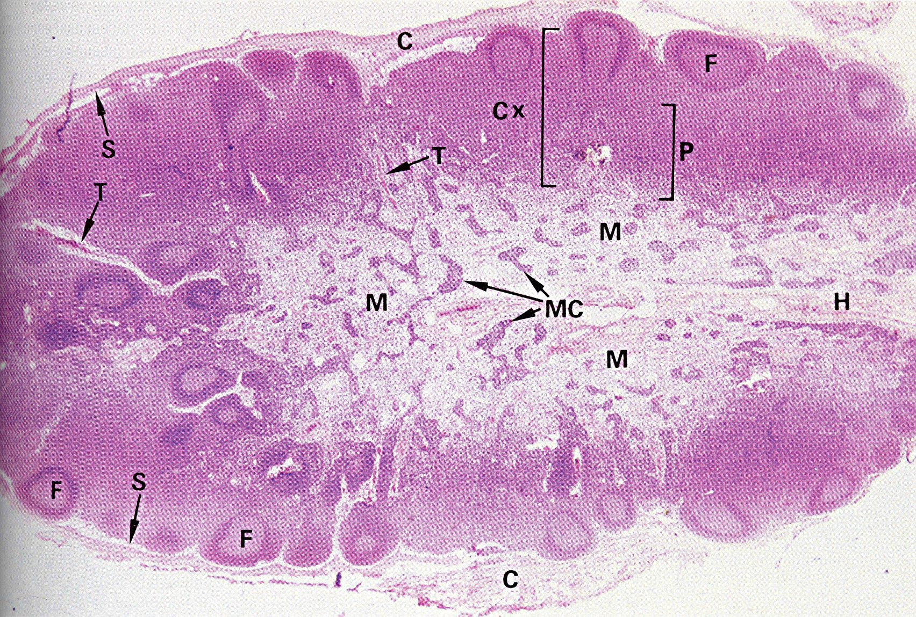
LYMFATICKÁ UZLINA, HE
S=sinus subcapsularis, C=pouzdro, F=lymfatický folikul, Cx=cortex
ilus
T=septum, P=paracortex
M=sinus medullaris
MC=dřeňové provazce
Mikrofotografie: Wheater´s Functional Histology, 2004

Slide 13
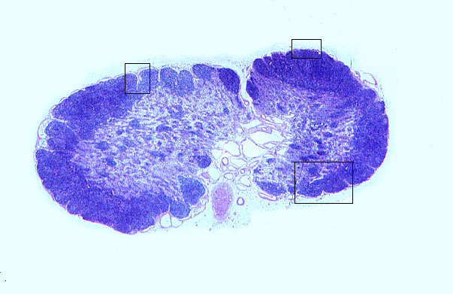
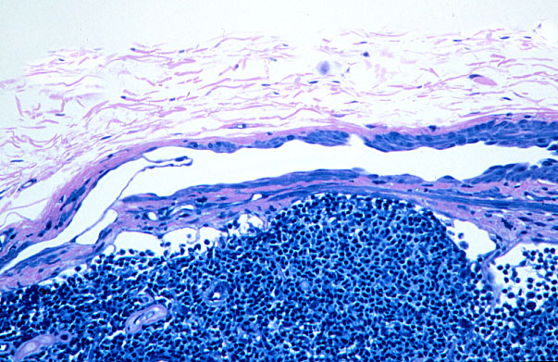
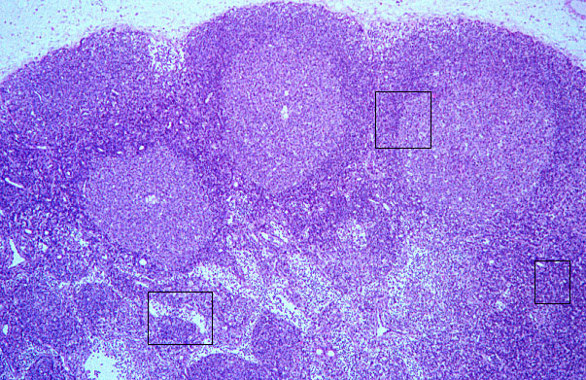
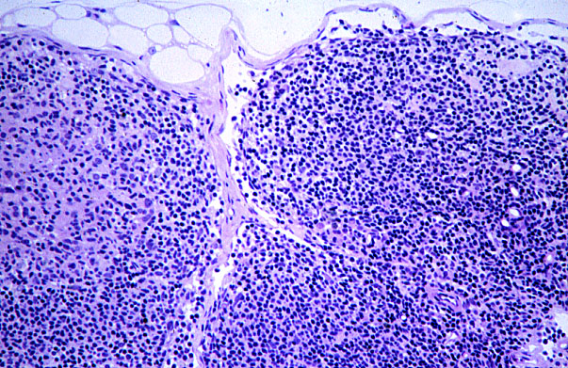
pouzdro
cortex
subkapsulární sinus
paracortex
chlopeň
aferentní lymf.céva
medulla
medula
pouzdro
subkapsulární sinus
hilus
paracortex
cortex
subkapsulární sinus
cortex
eferentní lymfatické cévy
intermediární sinus
subkapsulární sinus
pouzdro
trabekula
cortex

Slide 14
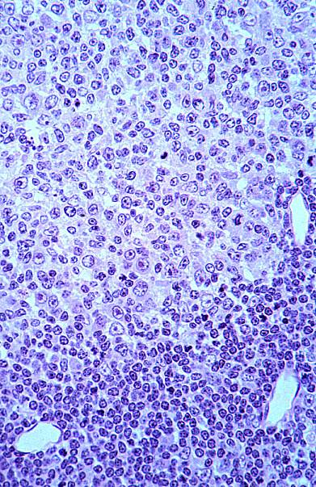
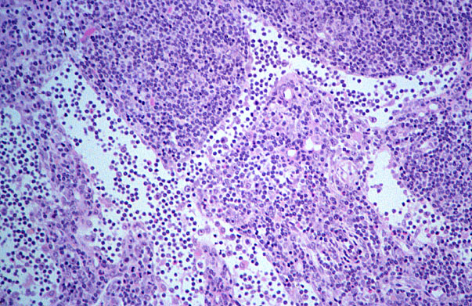
pouzdro
okrajový lem
zárodečné centrum
lymfatický folikul
plášťová zóna
zárodečné centrum
medulární sinus
paracortex
krevní cévy
medulární trámec
medulární trámec
medulární sinus
plášťová zóna
Zárodečné centrum (velké lymfovyty, dendritické buňky, a makrofágy)
Plášťová zóna (většinou malé lymfocyty)
medulární sinus
medulární trámec

Slide 15
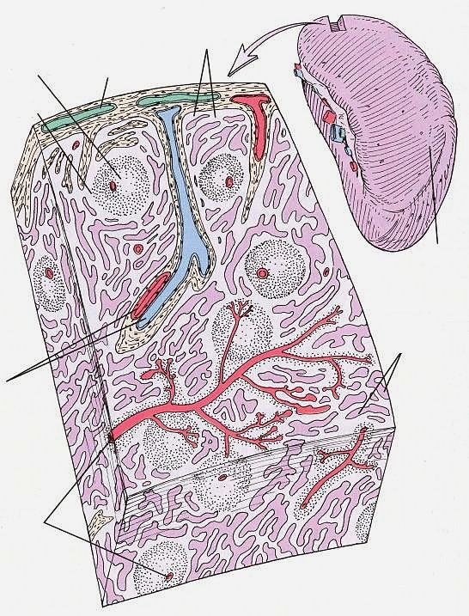
SCHÉMA STAVBY SLEZINY
SLEZINA
Lymforetikulární opouzdřený orgán
Imunologický filtr krve
Vazivové pouzdro, trabekuly (cévy)
Stroma: retikulární vazivo
BÍLÁ PULPA je tvořena lymfatickou tkání, ve které probíhají aa. centrales – periarteriální pochva obsahuje především T lymfocyty
(thymus-dependentní zóna). V průběhu a. centrales se vyskytují lymfatické folikuly (Malpighická tělíska), které jsou složené z B lymfocytů (po stimulaci: zárodečná centra)
ČERVENOU PULPU tvoří dřeňové provazce (Billrothovy), které obsahují velké množství erytrocytů, dále makrofágy, lymfocyty, gra- nulocyty a plazmocyty nakupené v retikulár-ním vazivu. Mezi provazci jsou slezinné sinusy. Stěna sinusů je nesouvislá; prostory mezi endotelovými buňkami usnadňují průchod krevních elementů.
FUNKCE SLEZINY
Filtrace krve, antigeny jsou zachyceny APB a prezentovány T a B lymfocytům
Imunitní reakce na přítomné antigeny - proliferace T_{H} a B lymfocytů (v zárodečných centrech, diferenciace plazmocytů, produkce protilátek)
Odbourávání erytrocytů a thrombocytů
Bílá pulpa: Malpighické tělísko=M
zárodečné centrum=C
plášť (B lymfocyty=B)
P
C
mízní céva
B
P
S
M
slezina
hilus
P
slezinné
sinusy=S
a.trabecularis
v.trabecularis
dřeňové
provazce
(P)
M
a.centralis
(obalená T
lymfocyty:
periarteriální
pochva)
S
S
M
Schéma z: Ross, Pawlina, Histology, 2006

Slide 16
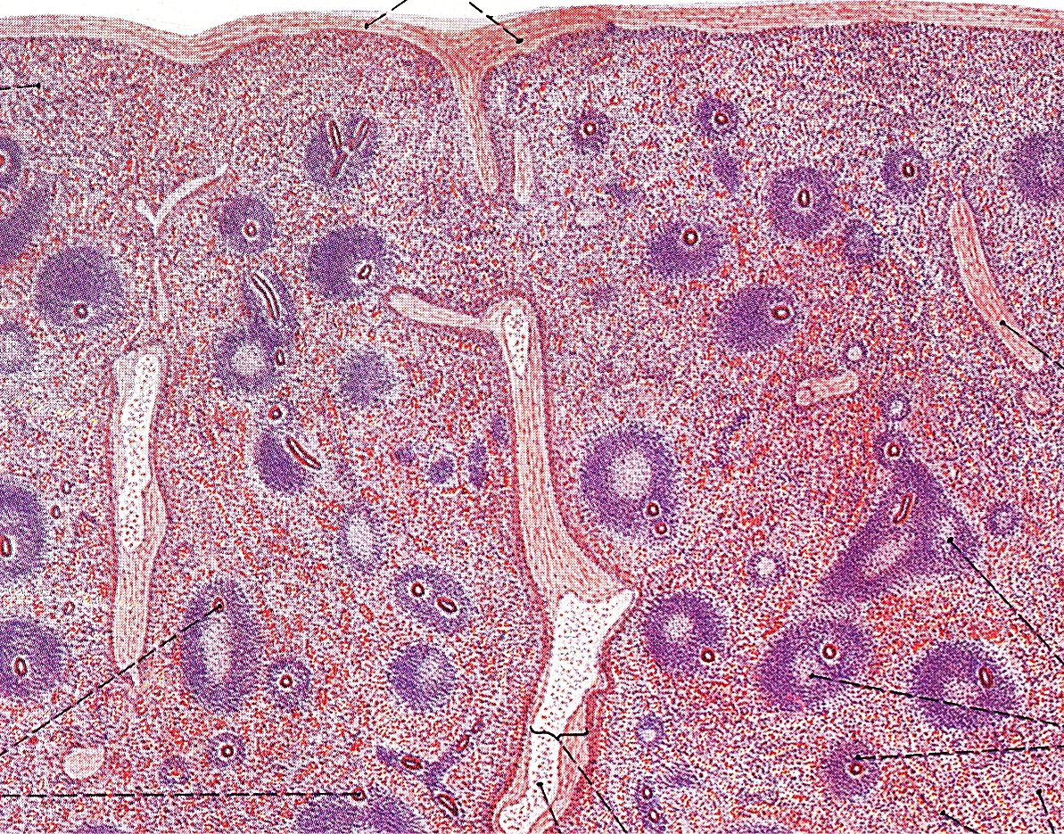
SLEZINA
pouzdro
trabekula
bílá
pulpa
centrální
arterie
v. trabecularis
červená pulpa
Schéma: Sobotta, Hammerson, Histology, 1980

Slide 17
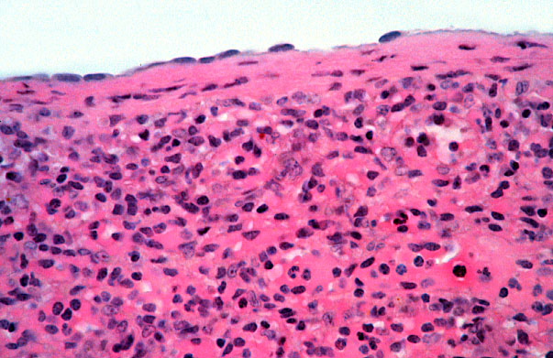
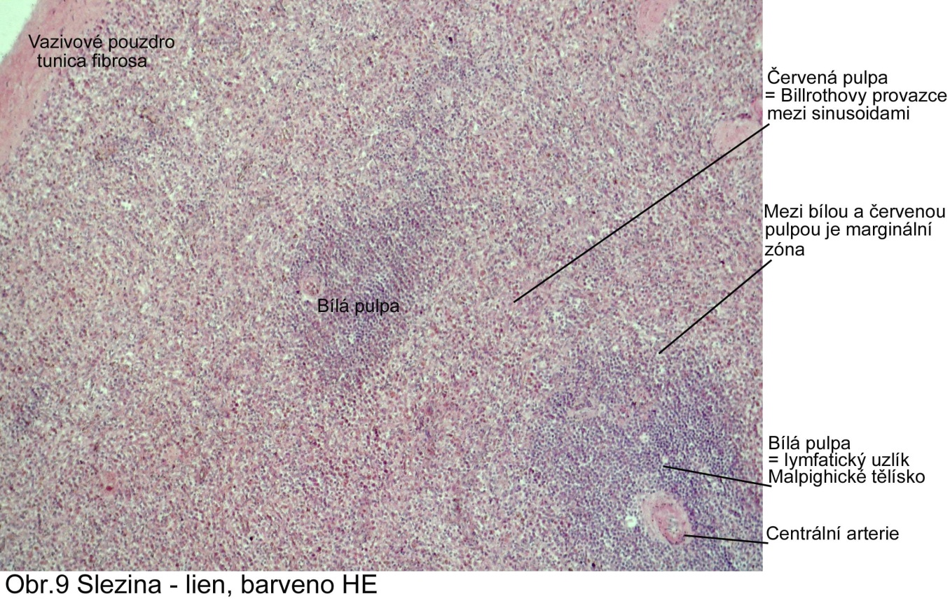
peritoneální dutina
mezotel
pouzdro
červená pulpa

Slide 18
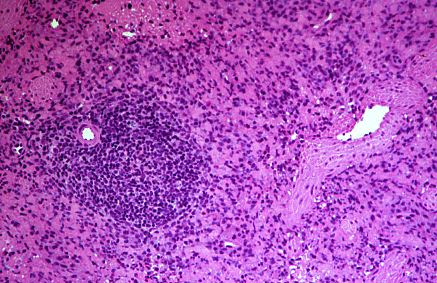
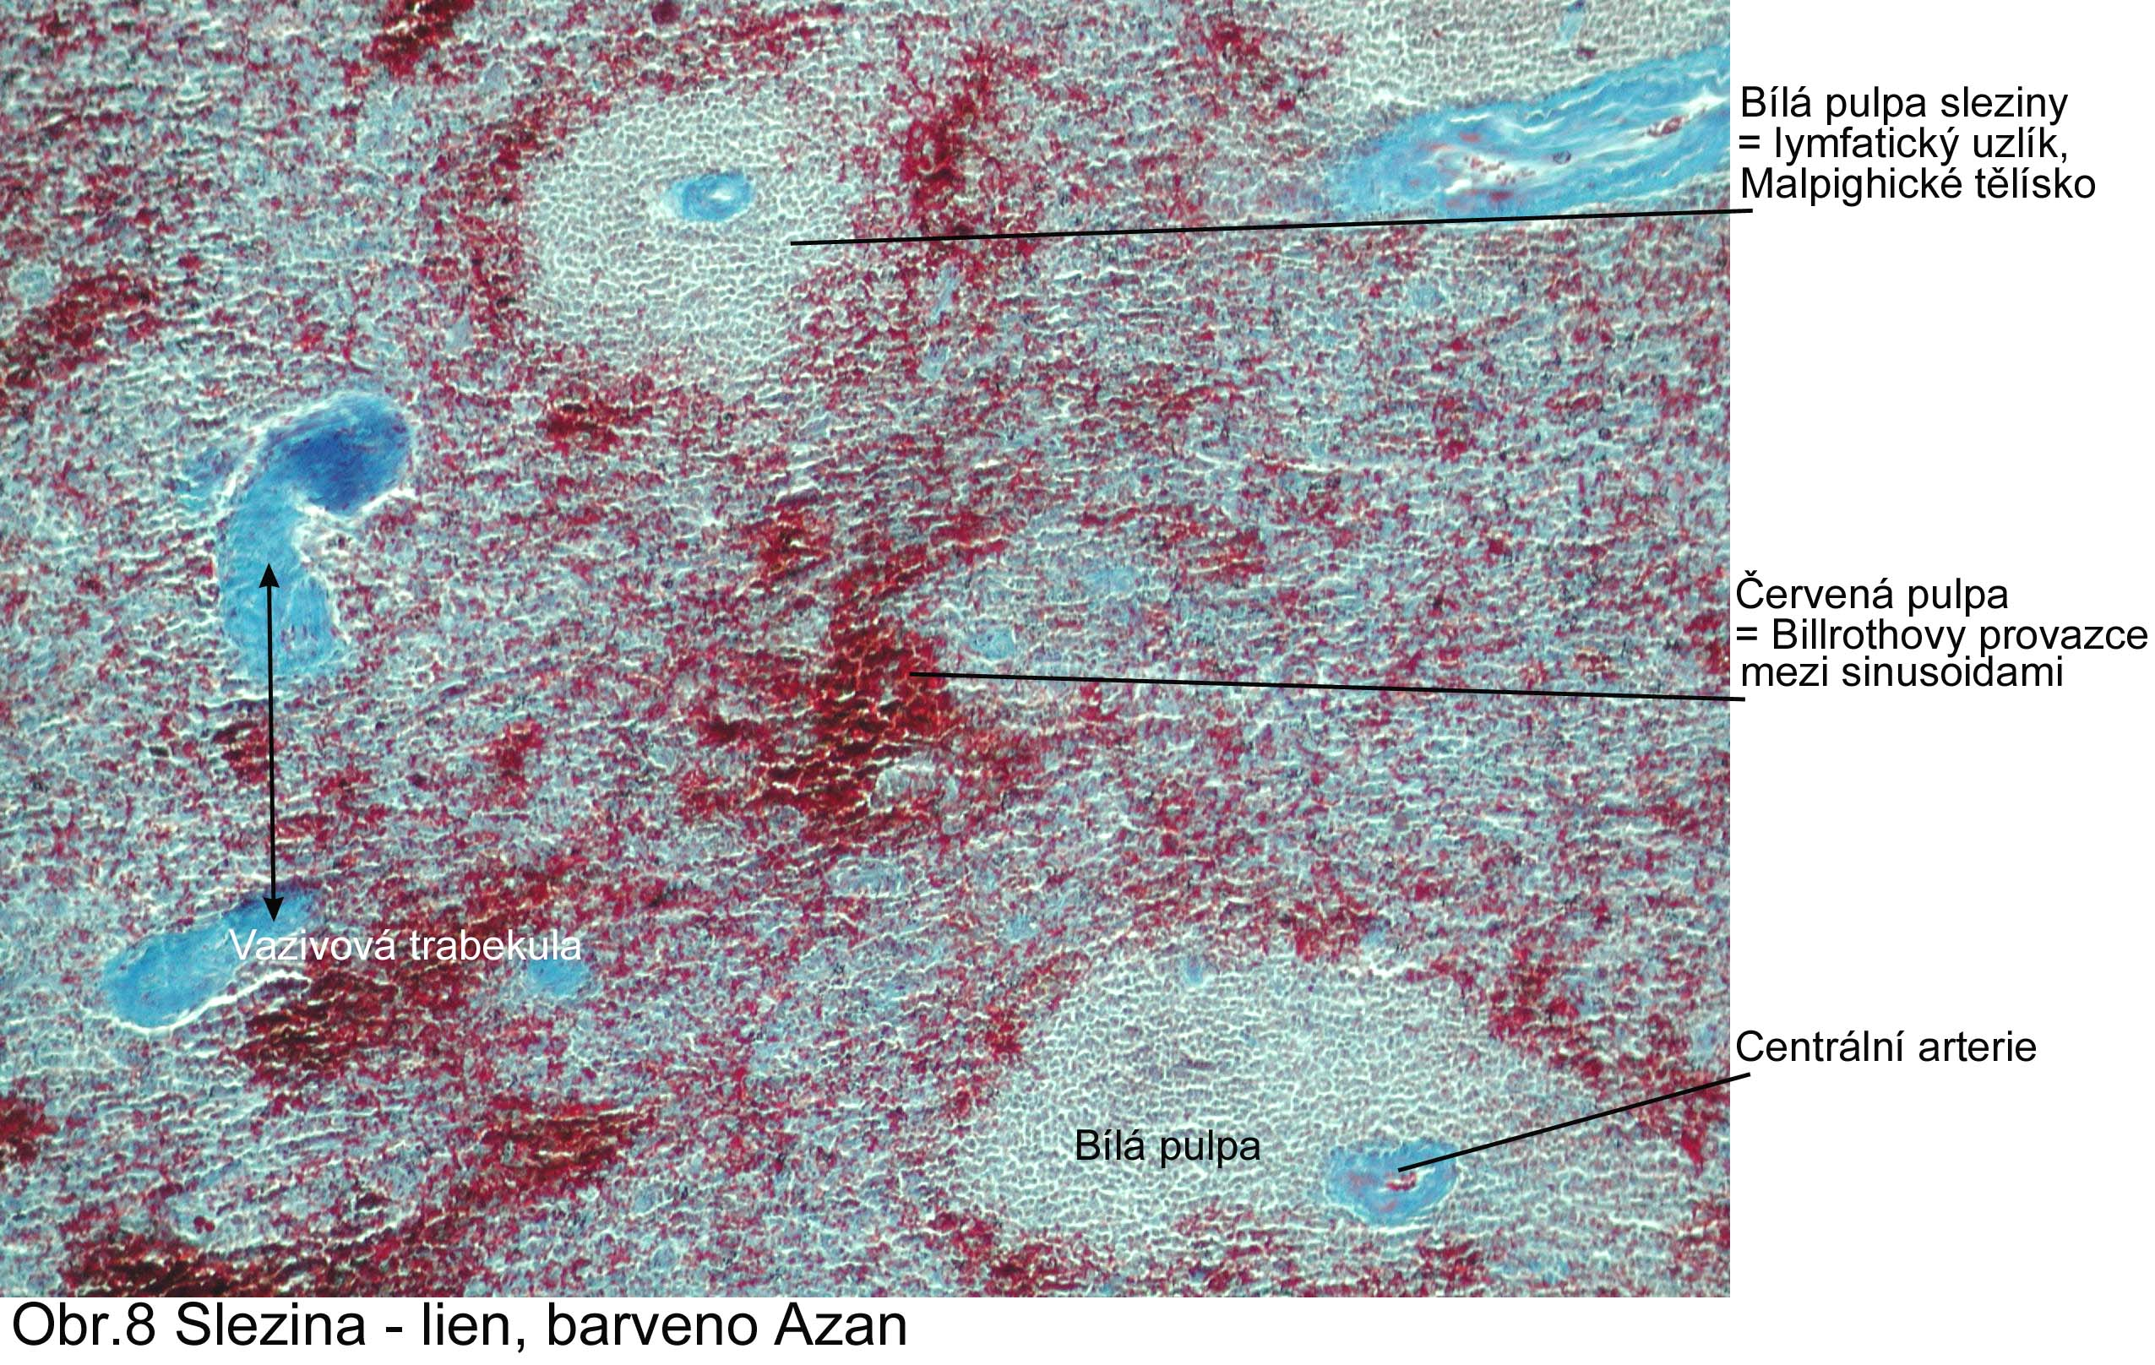
centrální arterie
trabekula
marginální zóna
trabekulární véna
periarteriální lymfatická pochva

Slide 19
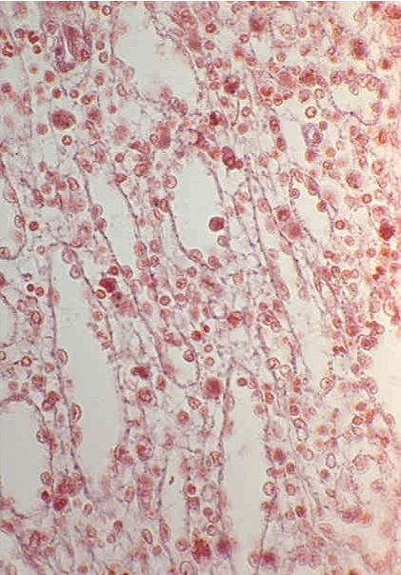
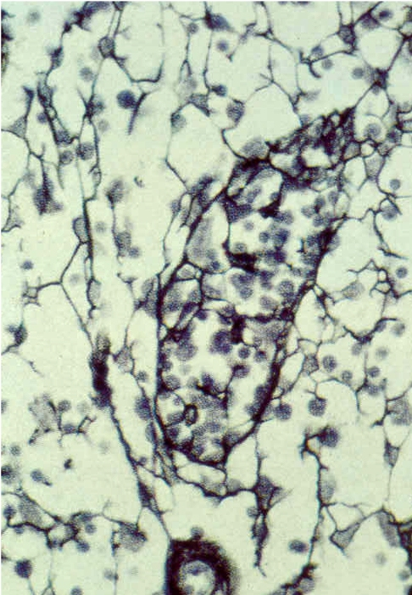
SLEZINNÉ SINUSY (x) – krev byla odstraněna Slezina, impregnace stříbrem retikulární vlákna
x
x
x
x
x
x
x
Mikrofotografie: Sbírka ÚHIEM

Slide 20
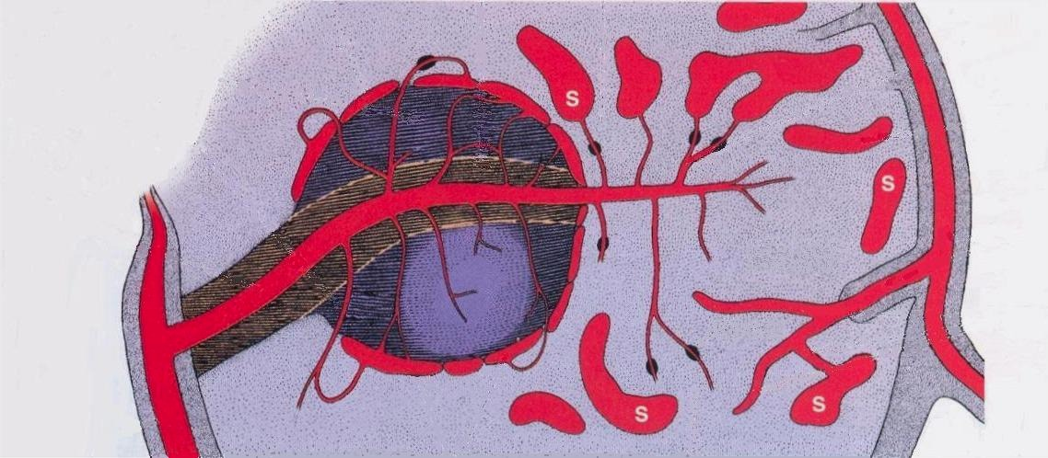
SCHÉMA KREVNÍHO OBĚHU VE SLEZINĚ
lienals – aa. trabeculares – aa. centrales (bílá pulpa) – aa. penicillate – opouzdřené arterioly
– prekapiláry: krev proudí do červené pulpy a vrací se stěnou sinusů zpět do oběhu (otevřený
oběh, převažuje u člověka) nebo krev teče přímo do sinusů (uzavřený oběh, např. pes) – vv.
pulpae - vv. trabeculares – v. lienalis
Marginální sinusy - v místě přechodu červené a bílé pulpy, dostávají krev z větví a.centralis
(radiální tepénky, aa. foliculares), ve stěně sinusů jsou dendritické APB které zachycují antigeny
v krvi a po zpracování je prezentují T a B lymfocytům
marginální sinusy
červená pulpa
periarteriální pochva
T-lymfocyty
aa. penicillatae
trabeku-
lární
vény
prekapiláry
vény
pulpy
trabekulární
arterie
lymfatický folikul
B-lymfocyty
zárodečné centrum
opouzdřené arterioly
Schéma: Junqueira, Carneiro, Basic Histology, 2003

Slide 21
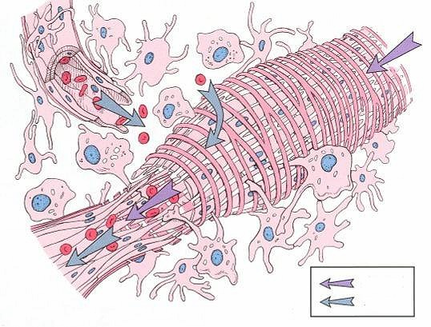
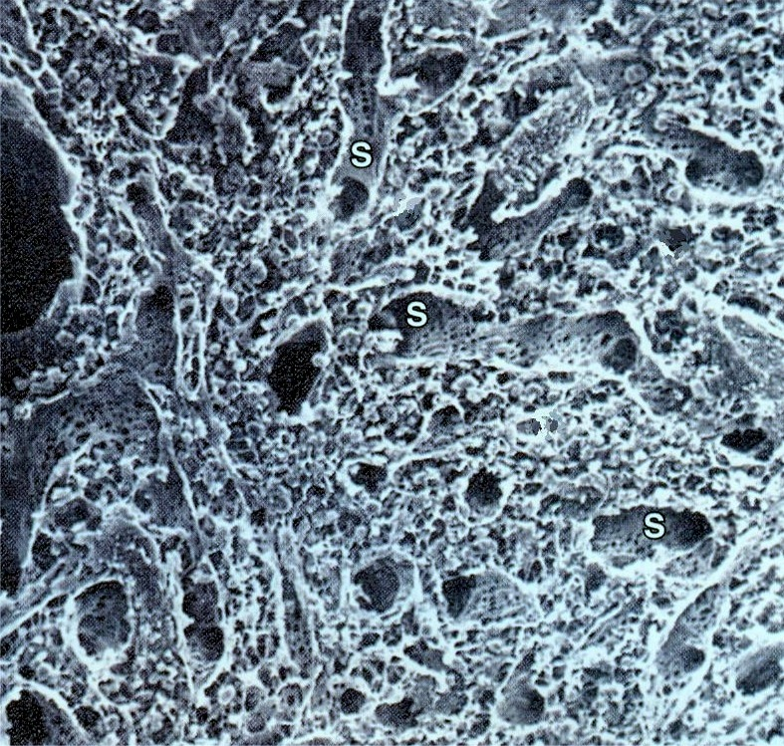
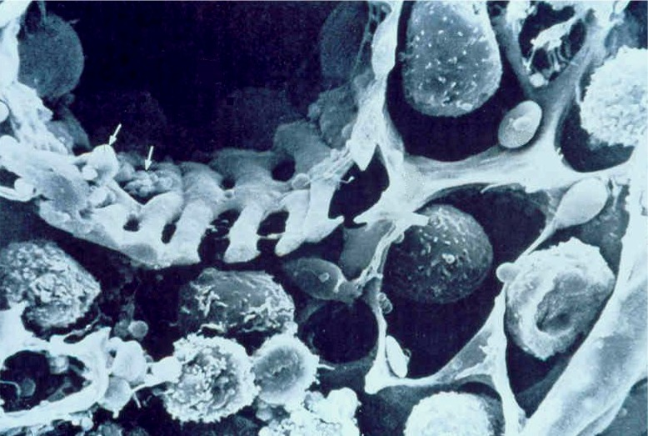
M
Stěna slezinných sinusů je tvořena protáhlý-mi endotelovými buňkami (spojenými pouze svými výběžky), pruhy lamina basalis a cirku- lárně probíhajícími retikulárními vlákny. Volné prostory ve stěně umožňují návrat krvinek
z červené pulpy do krevního oběhu
uzavřená
makrofágy (M)
otevřená
Schéma: Ross, Pawlina, Histology, 2006
sinus
RB
E
E=endotel, RB=retikulární buňka SEM elektronogramy (Junqueira, Carneiro, Basic Histolgy, 2003)

Slide 22
LYMFATICKÁ TKÁŇ – MALT (Mucosa Associated Lymphoid Tissue)
GALT (Gut Associated Lymphoid Tissue)
uložená ve stěně trávicího traktu
lymfatické folikuly uložené v lamina propria mucosae, případně i v submukóze. Četné jsou v ileu – folliculi lymphatici solitarii anebo folliculi lymphatici aggregati (Peyerovy pláty).
velké nahromadění lymfatických folikulů je rovněž v apendixu.
BALT (Bronchus Associated Lymphoid Tissue)
uložená ve stěně dolních dýchacích cest, především ve stěně bronchů

Slide 23
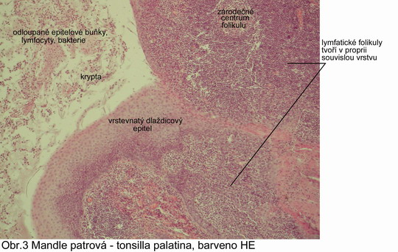
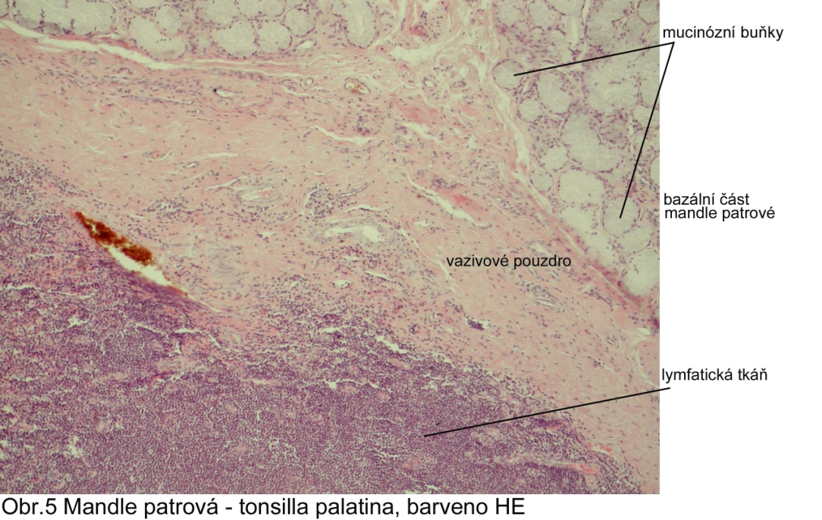
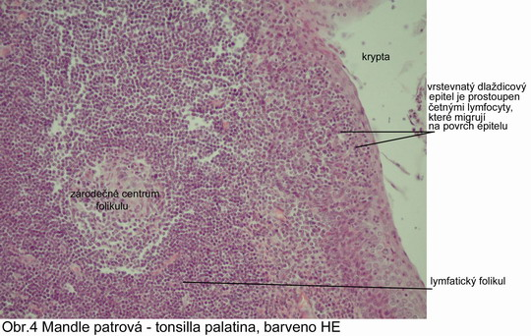
MANDLE – TONSILLAE
- uloženy v oblasti isthmus faucium, kde tvoří tzv. Waldeyerův lymfatický okruh.
Tonsilla pharyngea (nosní mandle)
- na povrchu epitel víceřadý prizmatický s kinociliemi, nevytváří krypty
Tonsilla tubalis
- Na povrchu epitel víceřadý prizmatický s řasinkami, nevytváří krypty
Tonsilla palatina (patrová mandle)
- největší, na povrchu epitel vrstevnatý dlaždicový, který vytváří hluboké krypty
Tonsilla lingualis (jazyková mandle)
- na kořeni jazyka, na povrchu epitel vrstevnatý dlaždicový, vytváří nečetné hluboké krypty
Tonsilla palatina
Tonsilla palatina
Tonsilla palatina

Slide 24
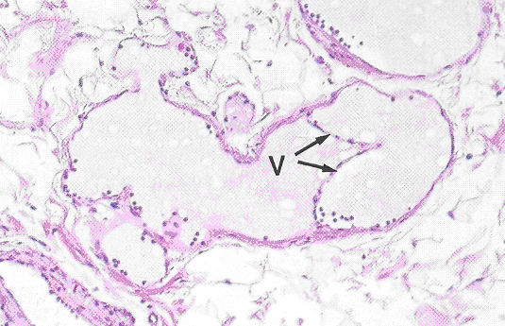
LYMFATICKÉ CÉVY
Kapiláry
Cévy malého a velkého kalibru
Hlavní lymfatické kmeny
Všechny lymfatické cévy jsou opatřeny chlopněmi a do průběhu cév jsou vloženy lymfatické uzliny.

Slide 25
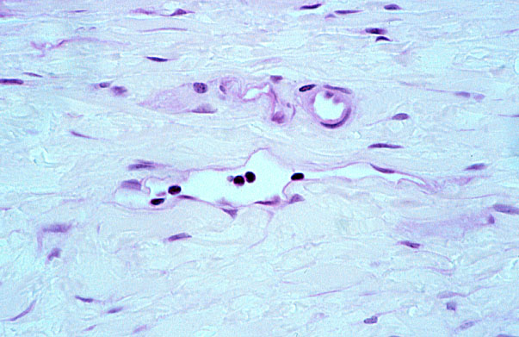
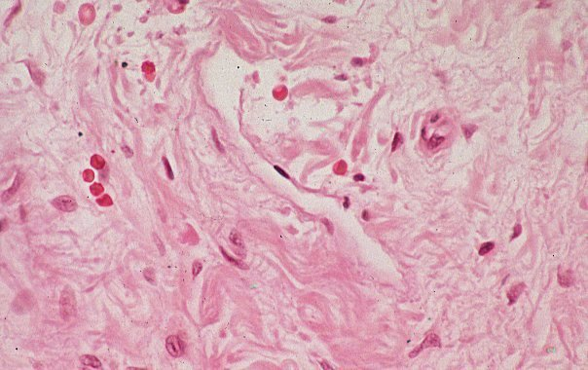
Lymfatické kapiláry jsou slepě zakončené endotelové trubice, které sbírají lymfu z mezibuněčných prostorů.
arteriola
lymfatická kapilára
jádro endoteliální buňky
lymfocyty v lumen
Lymfatická kapilára
Lymfatické cévy sbírají lymfu z lymfatických kapilár.
Lymfatické kmeny sbírají lymfu z menších lymfatických cév a vyprazdňují se do jugulárních a podklíčkových vén
Lymfatická céva

Slide 26
ŽLÁZY S VNITŘNÍ SEKRECÍ

Slide 27
Žlázy s vnitřní sekrecí – glandulae endocrinae
Endokrinní žlázy
nemají vývody
bohatě vaskularizované
sekret vydávají do krevního oběhu
produkují hormony -regulují činnost tkání a orgánů

Slide 28
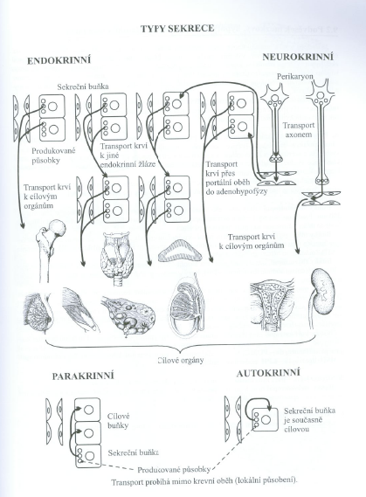
ZPŮSOB VYDÁVÁNÍ A TRANSPORTU HORMONŮ
Endokrinní sekrece
hormony jsou vydávány do krve a transportovány buď přímo k cílovým orgánům nebo do jiných endokrinních žláz a ovlivňují jejich sekreci
Neurokrinní sekrece
hormony se tvoří v perikaryích specializovaných neuronů a jsou transportovány prostřednictvím axonů ke krevním kapilárám.
Parakrinní sekrece
působky jsou vydávány pouze do mezibuněčných prostoů (ne do krve) a působí přímo na sousední buňky.
Autokrinní sekrece
extracelulárně vydávané hormony ovlivňují činnost vlastních buněk.

Slide 29
Morfologie endokrinního systému
Vlastní endokrinní žlázy
hypofýza, epifýza, štítná žláza, příštitné žlázy, nadledvina
Difuzní endokrinní systémy
tvořeny jednotlivými endokrinními buňkami, které se vyskytují rozptýleně v epitelech různých orgánů (Langerhansovy ostrůvky pankreatu, Leydigovy buňky varlete, diseminovaný neuroendokrinní systém buněk v epitelu žaludku, střeva, ve vývodech jater, ve sliznici bronchů….)

Slide 30
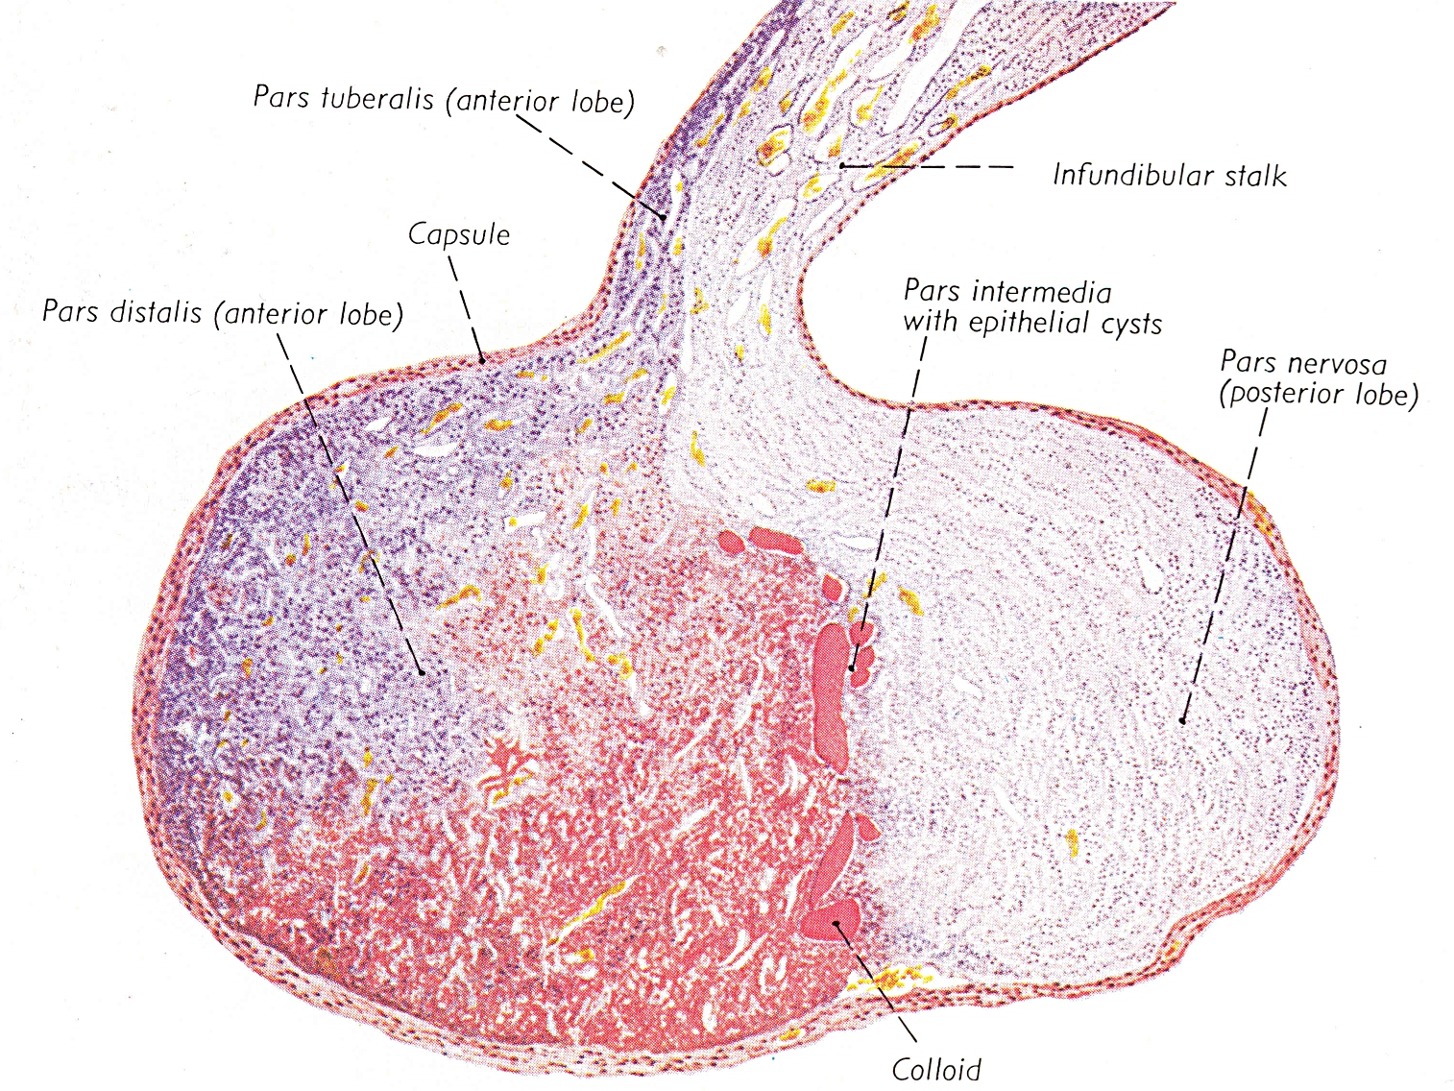
HYPOFYSA (schéma: Sobotta, Hammerson, Histology, 1980)
(glandula putitaria)
Median eminence
infundibulum
ADENOHYPOFYSA
(ektodermový původ)
NEUROHYPOFYSA
(neuroektodermový původ)

Slide 31
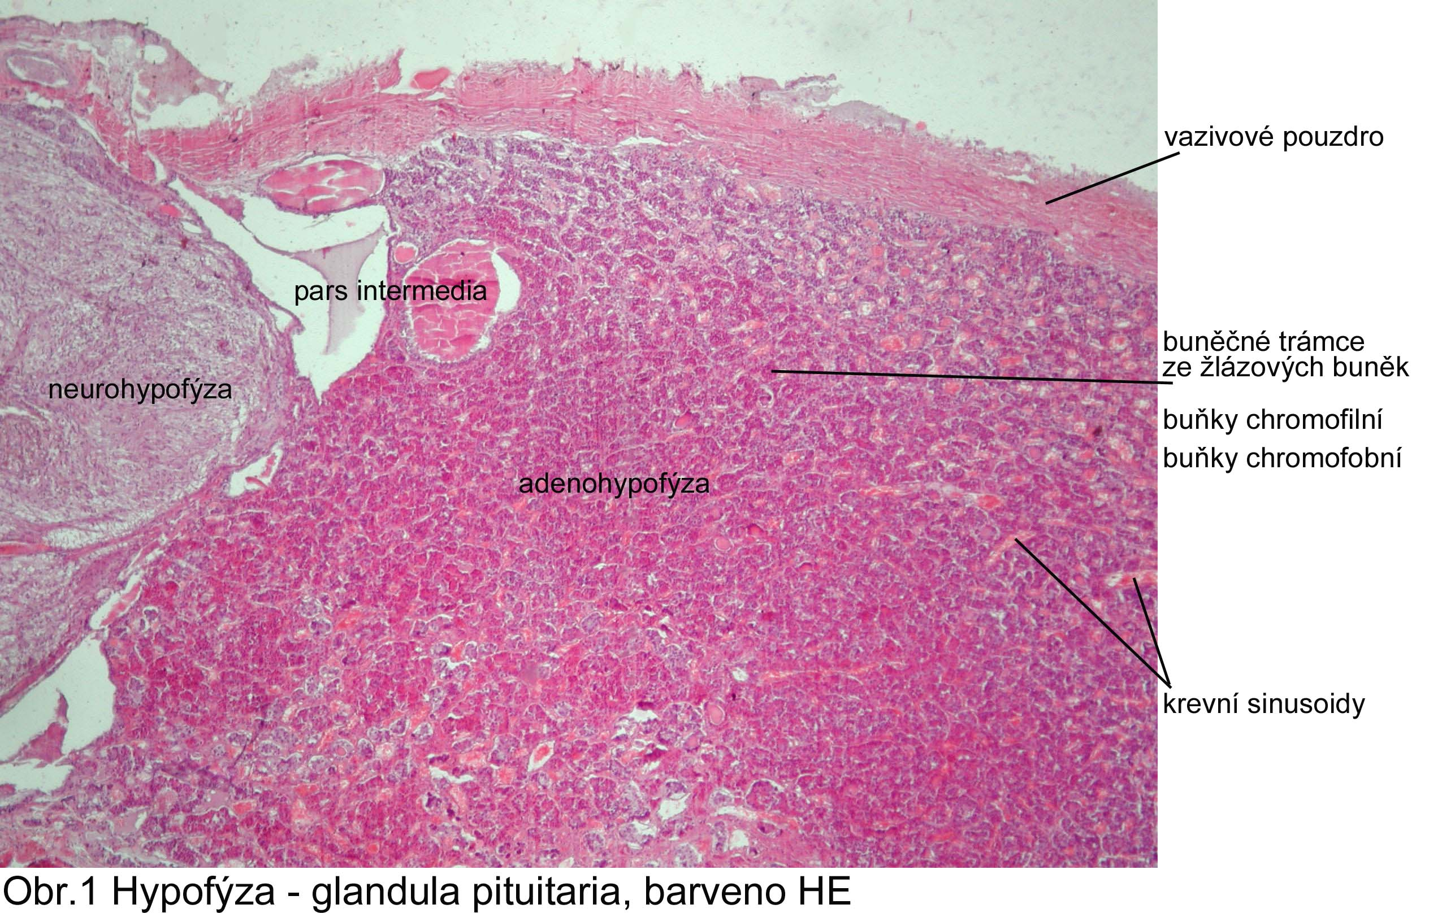
Hypofýza – glandula pituitaria

Slide 32
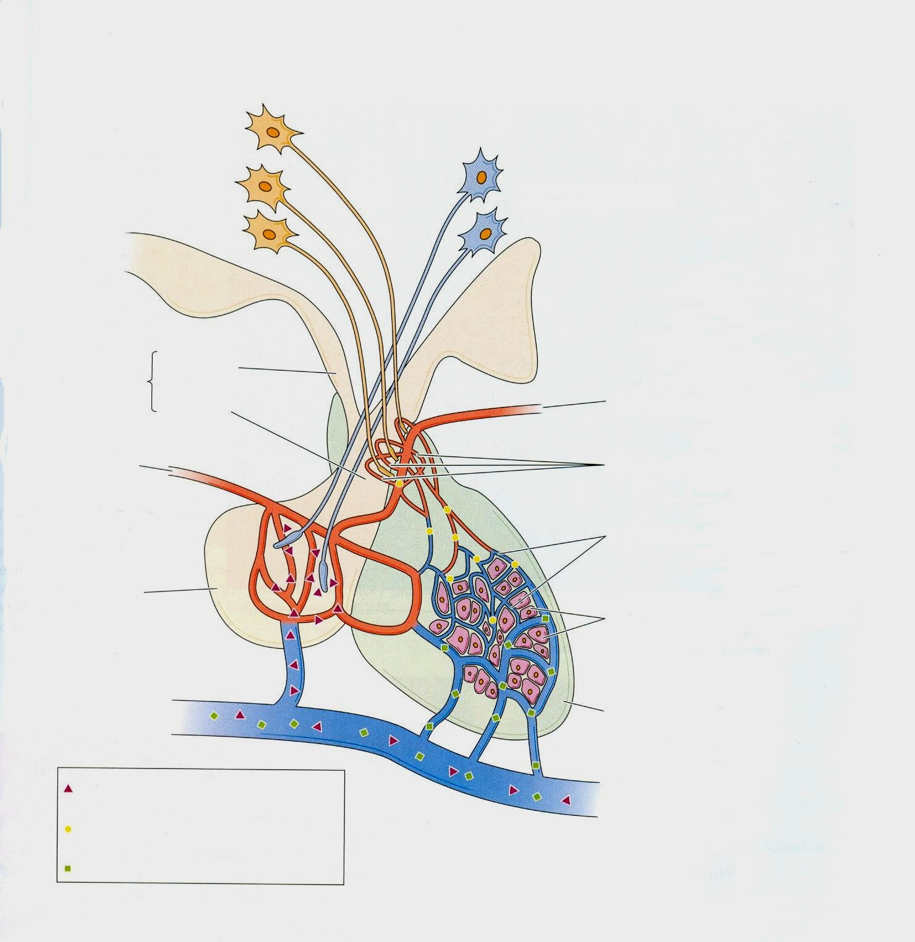
hypothalamus
Jádra dorsomediální,
ventromediální, infundibulární
Ncl. supraopticus
Ncl. paraventricularis
stvol
infundibulum
eminentia mediana
horní hypofyzární arterie
primární kapilární pleteň
portální hypofýzové vény
neurohypofýza
sekundární kapilární pleteň
adenohypofýza
ADH/ prolaktin
Uvolňující/ inhibiční faktory
Hormony adenohypofýzy

Slide 33
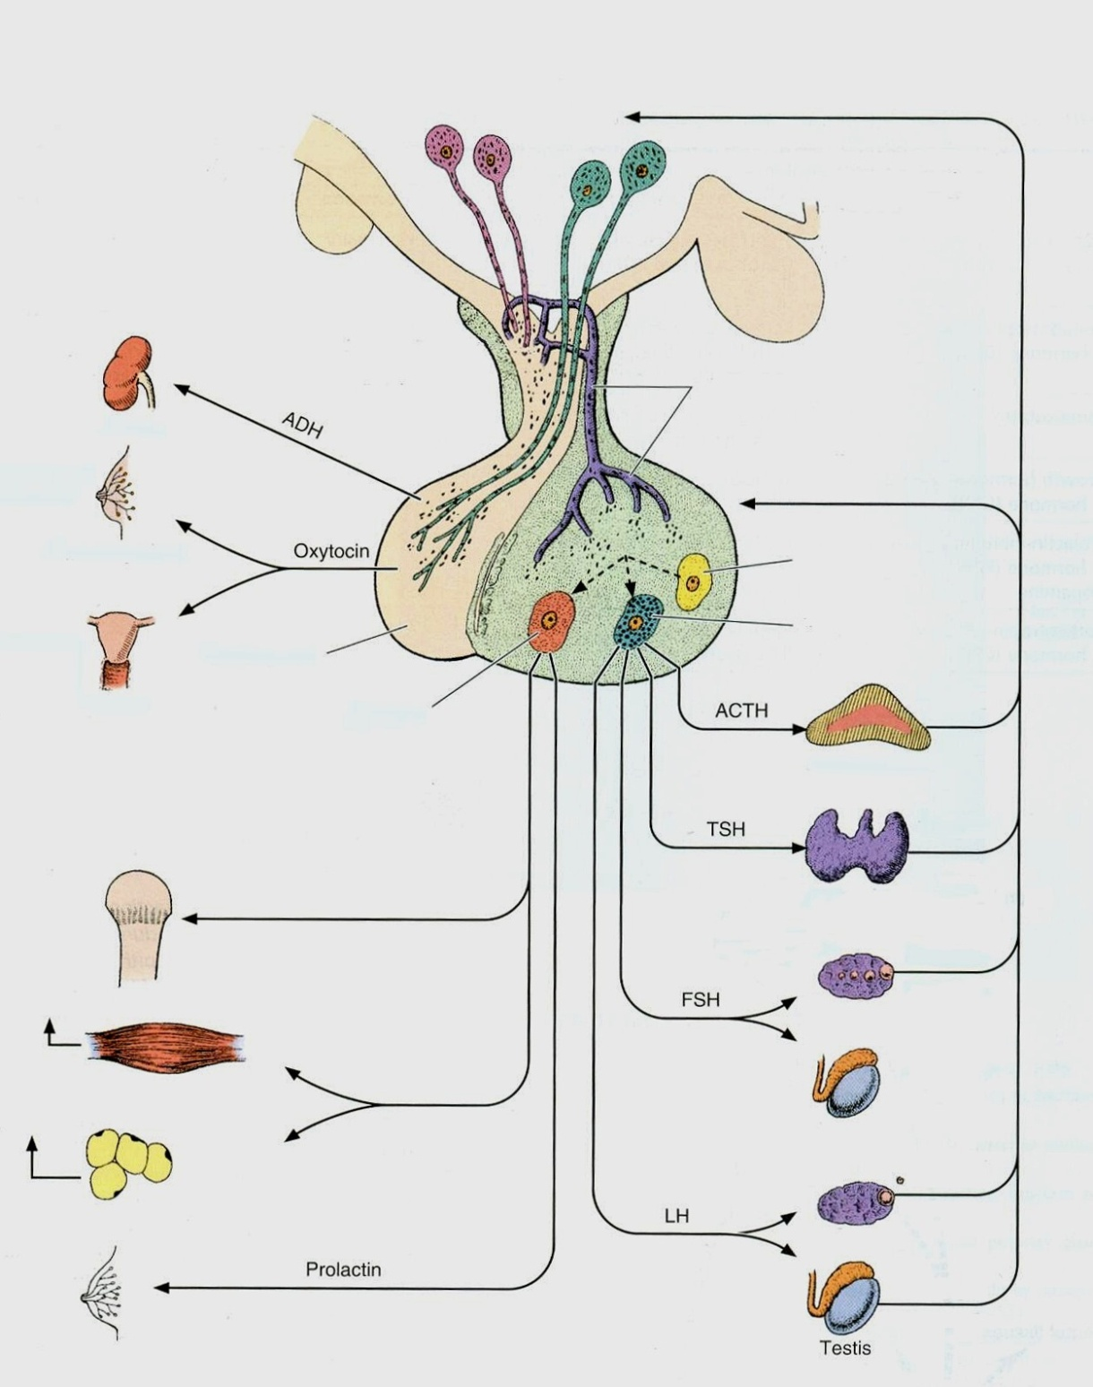
Hypothalamus
chromofóbní bb.
bazofilní bb.
acidofilní bb.
STH
somatomediny

Slide 34
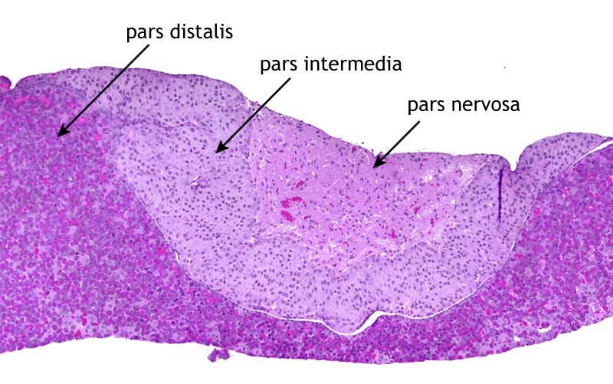
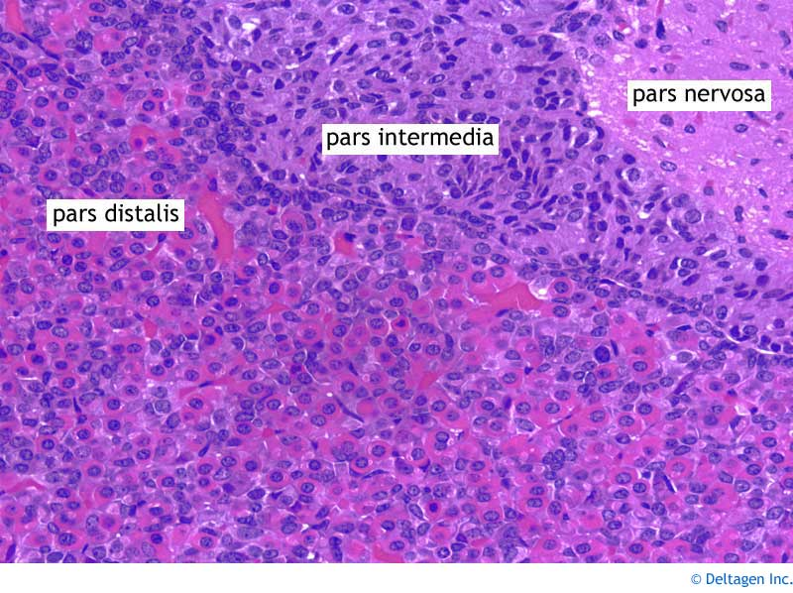
ADENOHYPOFÝZA
Pars distalis
- z trámců buněk, mezi nimiž jsou četné krevní kapiláry sinusoidního typu s fenestrovaným endotelem. Trámce jsou tvořeny několika různými druhy buněk: chromofobní, chromofilní.
Pars intermedia
- obsahuje převážně chromofobní buňky a dále buňky melanotropní – melanotropin MSH
Pars tuberalis
- obsahuje pouze chromofobní buňky

Slide 35
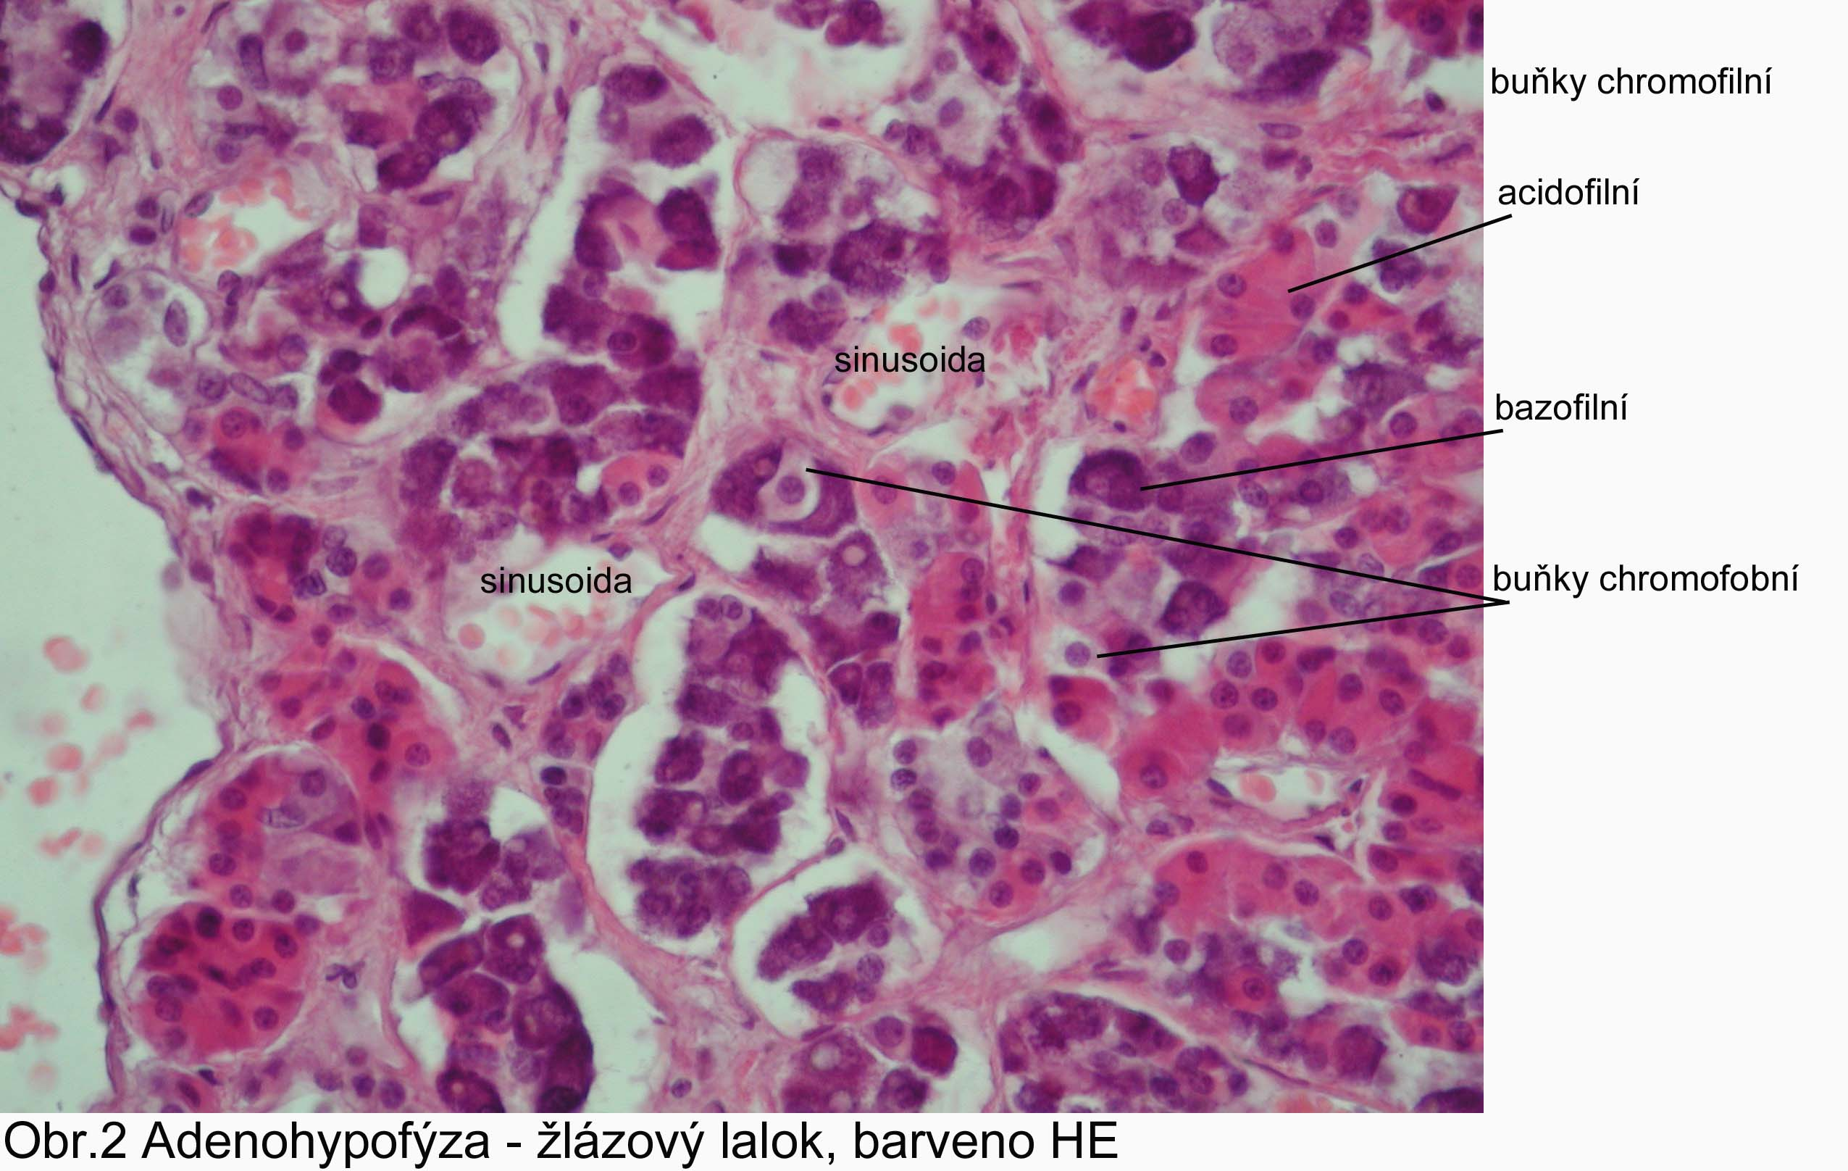
ADENOFYPOFÝZA
– pars distalis
Buňky chromofobní
nejmenší, světlá cytoplazma, malé množství slabě se barvících granul; jedná se o nezralé nebo degenerující formy
Buňky chromofilní
Acidofilní:
Somatotropní buňky – růstový hormon STH
Mammotropní buňky – prolaktin PRL, luteotropin LTH
Bazofilní:
Thyrotropní buňky – thyrotropin TSH
Gonadotropní buňky – folikuly stimulující hormon FSH, luteinizační hormon LH
Kortikotropní buňky – adrenokortikotropní hormon ACTH

Slide 36
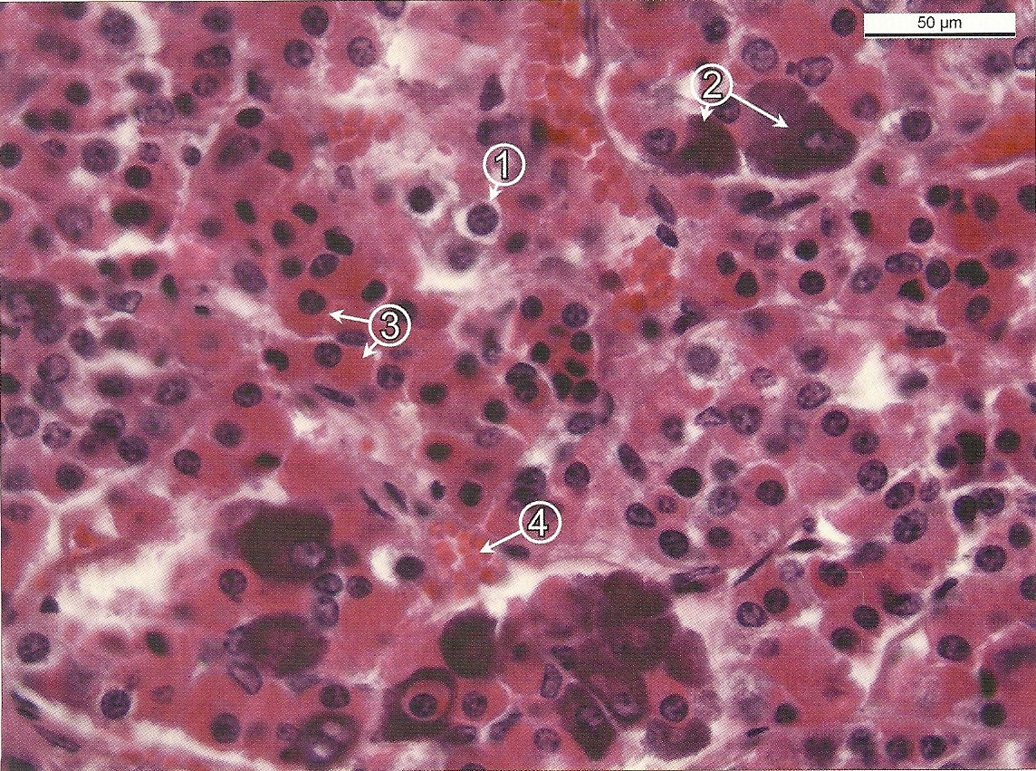
Adenohypofýza. 1 – chromofobní buňky, 2 – bazofilní buňky, 3 – acidofilní buňky, 4- kapiláry

Slide 37
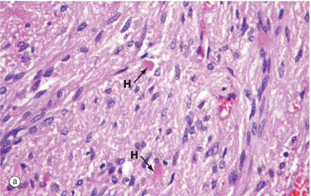
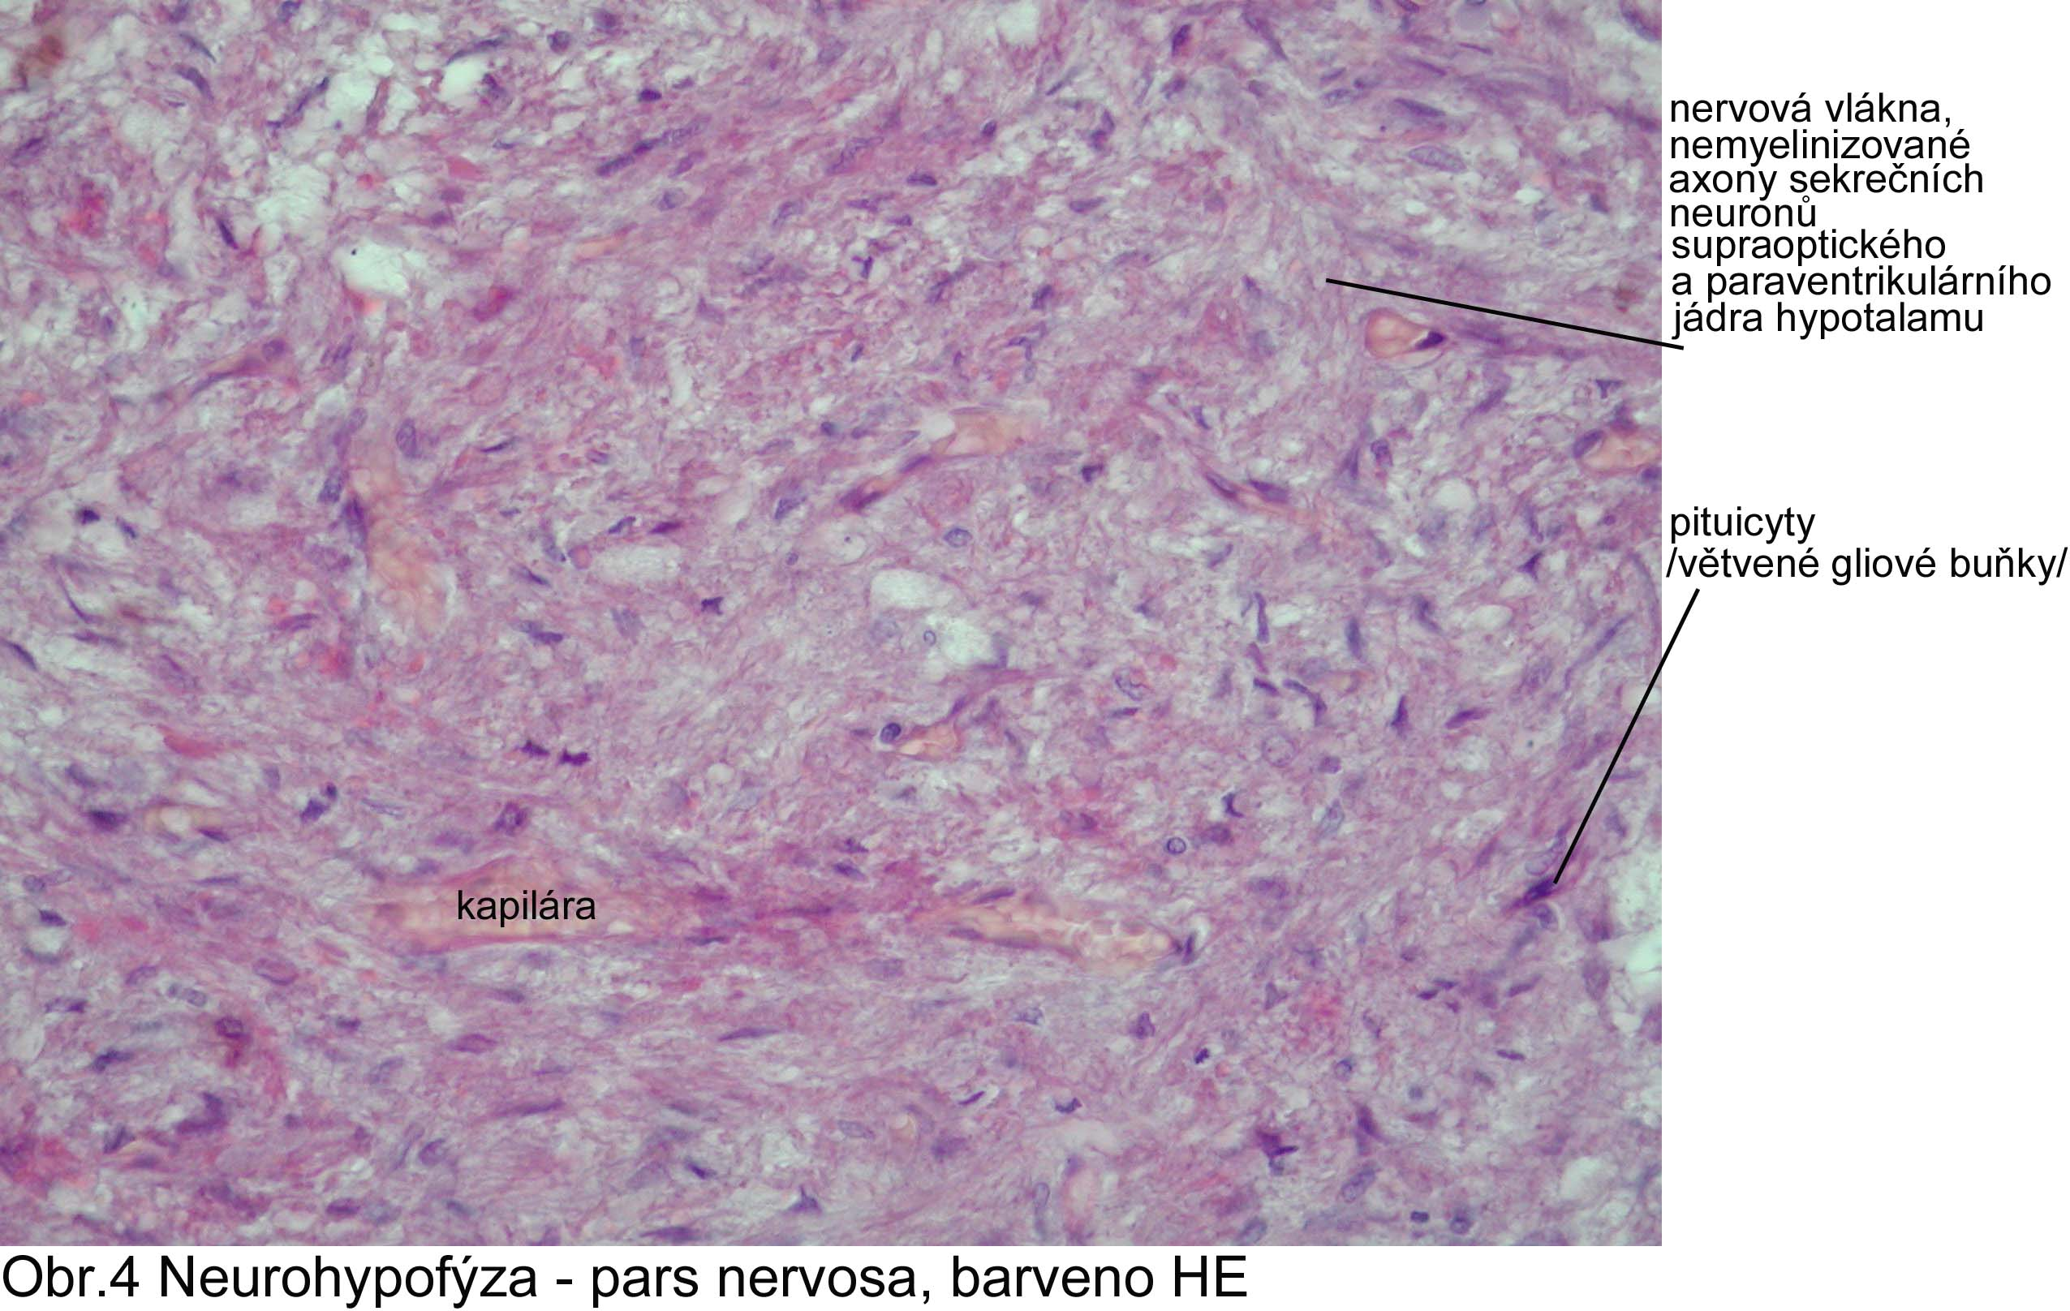
NEUROHYPOFÝZA
pars nervosa a neurální stopka (infundibulum)
je tvořena množstvím nemyelinizovaných nervových vláken, krevními kapilárami a pituicyty, tj. speciálním typem gliových buněk
Herringova tělíska (H) - velké dilatace na axonech vyplněné neurosekrečními granuly
hormony zde nevznikají, dostávají se zde z hypothalamu a jsou uvolňovány do oběhu
ovlivněna hypothalamem
hormony:
vasopresin (antidiuretický hormon - ADH)
oxytocin
Neurohypofýza – pars nervosa

Slide 38
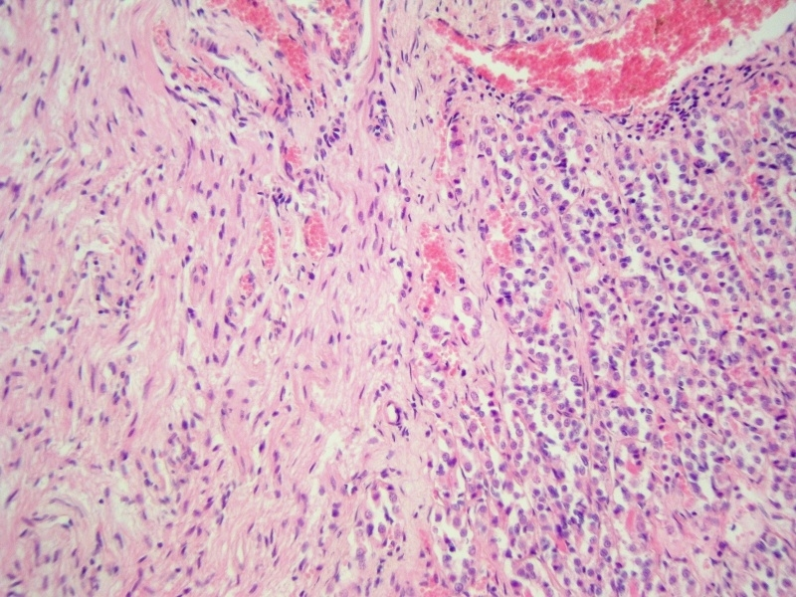
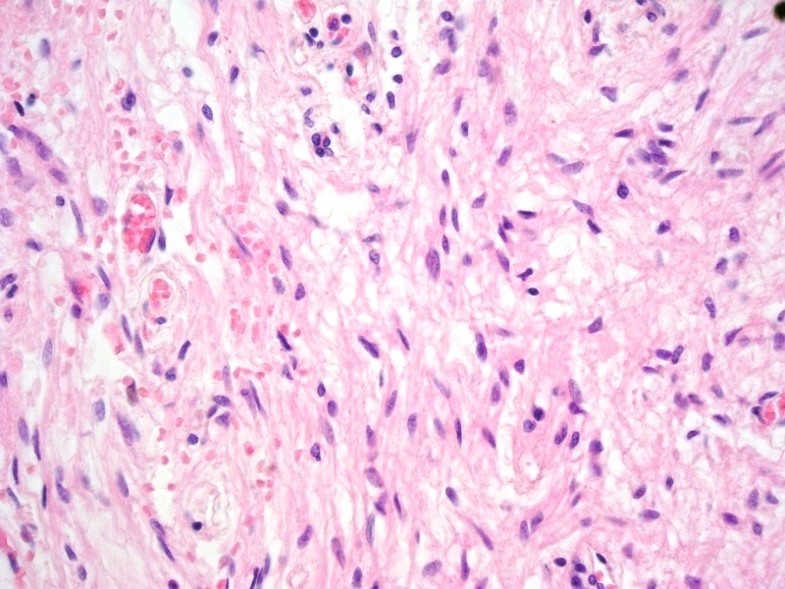
Neurohypofýza - detail
Adenohypofýza a neurohypofýza

Slide 39
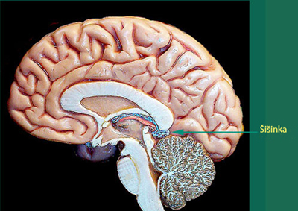
Epifýza - šišinka (corpus pineale)
nepárový orgán neuroektodermového původu
výběžek zadní stěny mezimozku
vazivové pouzdro → septa → lalůčky
pinealocyty – hormon melatonin
intersticiální buňky – neurogliové buňky podobné astrocytům
acervulus cerebri – mozkový písek (vápenaté konkrementy)
N neuroglial cells
P pinealocytes
S pineal sand

Slide 40
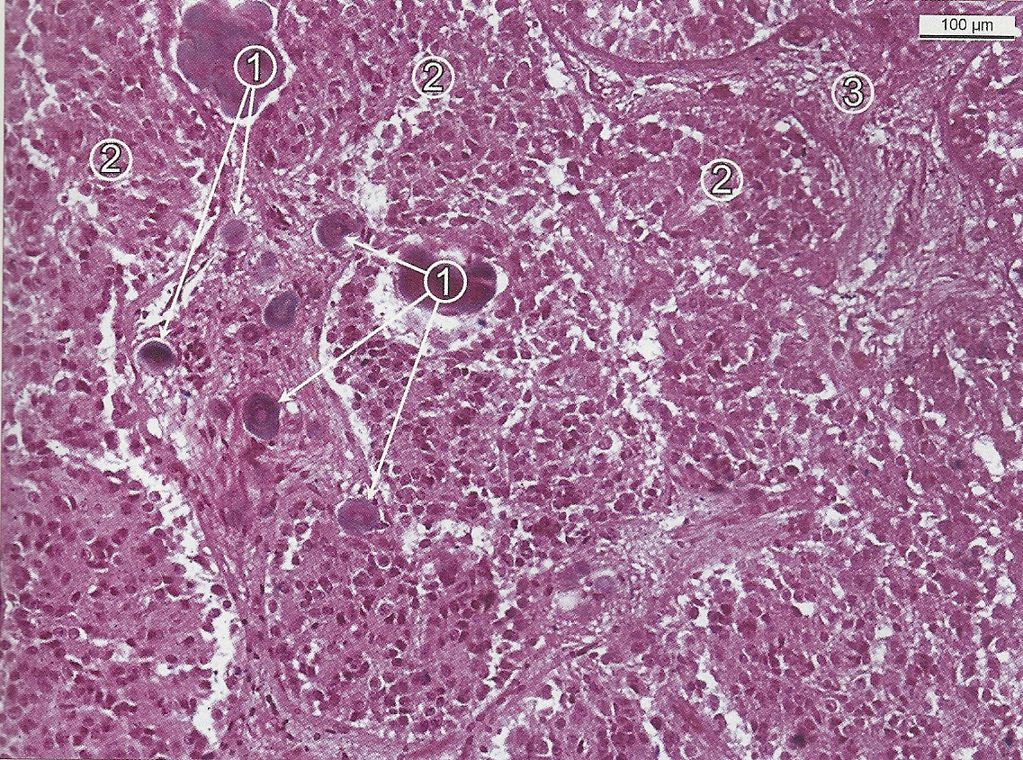
Epifýza: 1 – vápenaté konkrementy, 2 – trámce pinealocytů a intersticiálních buněk, 3 - vazivové septum s cévami

Slide 41
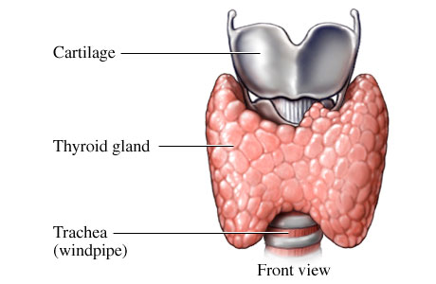
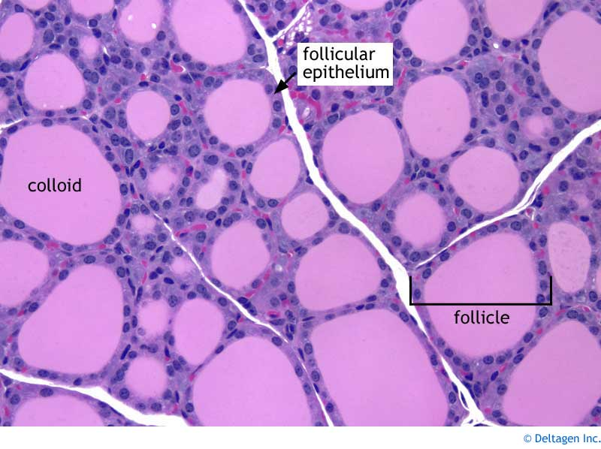
ŠTÍTNÁ ŽLÁZA (GLANDULA THYROIDEA)
Skládá se ze dvou laloků spojených isthmem.
Stavební jednotka – FOLIKUL
Stěna váčku je tvořena jednovrstevným kubickým epitelem (výška epitelu se mění podle funkce).
Dutina folikulu je vyplněna koloidem.
Folikulární buňky produkují thyroglobulin (glykoprotein obsahující jodované thyroninové zbytky představuje zásobárnu hormonů), který je hlavní součástí koloidu.
TSH (hypofýza) stimuluje syntézu thyroglobulinu a uvolňování vlastních hormonů štítné žlázy tyroxin (T_{4,}, tetrajodthyronin) a trijodtyronin T₃ - zvyšují metabolismus.

Slide 42
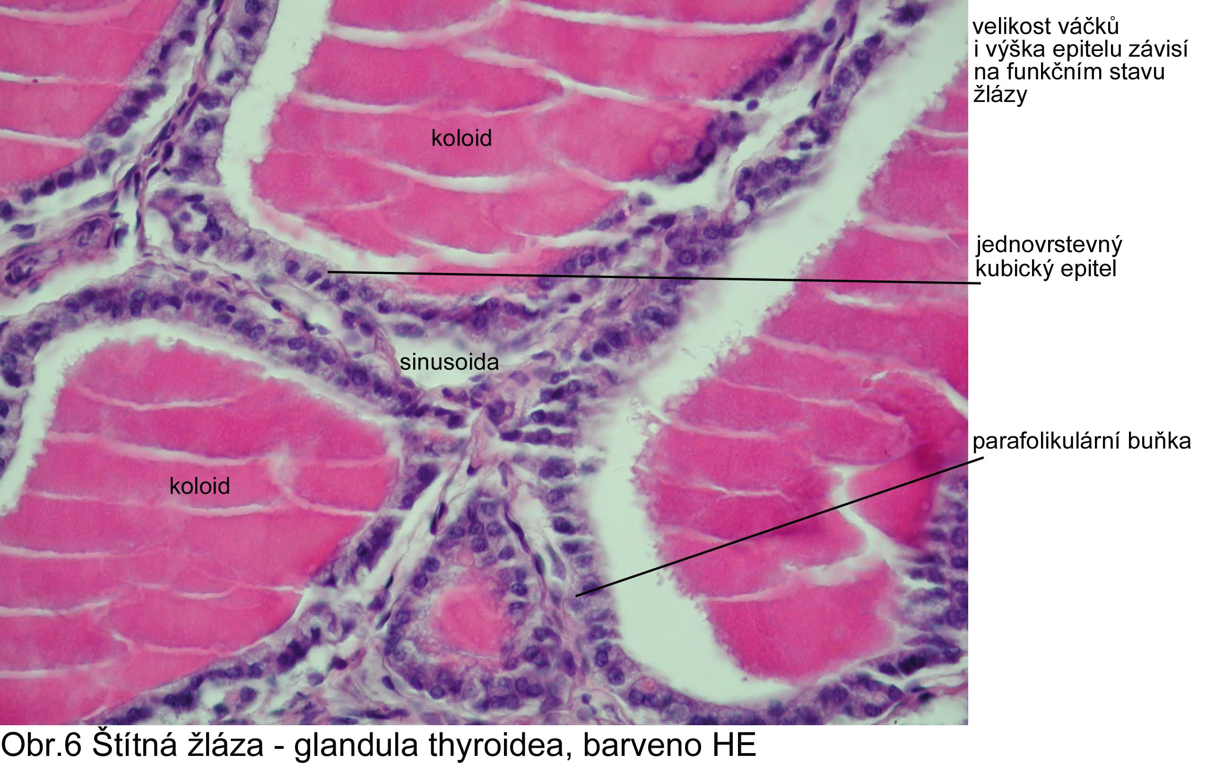
Glandula thyroidea
Parafolikulární buňky produkují kalcitonin (regulace krevní hladiny Ca, inhibují činnost osteoklastů).
Parafolikulární buňky

Slide 43
PŘÍŠTÍTNÉ ŽLÁZY ( GLANDULAE PARATHYREOIDEAE)
4 párové útvary nacházející se při zadní stěně štítné žlázy
dají se rozlišit pouze histologicky
vazivové pouzdro
trabekulární uspořádání endokrinních buněk, bohatá vaskularizace
Parathyroid and Thyroid Glands 20x

Slide 44
Buňky hlavní – buňky polyedrického tvaru, velké jádro, cytoplazma obsahuje sekreční granula s parathormonem (regulace krevní hladiny vápníku)
Buňky oxyfilní (acidofilní) – jádra tmavá, množství mitochondrií
A - tuková tkáň, C - kapiláry, O - oxyfilní buňky, P - hlavní buňky

Slide 45
Příštítná žláza: 1 – hlavní buňky, 2 – oxyfilní buňky, 3 - kapiláry

Slide 46
NADLEDVINY (GLANDULA SUPRARENALIS)
párové orgány nacházející se při horním pólu ledviny
pouzdro – husté kolagenní vazivo
skládají se ze 2 částí:
kůra
zona glomerulosa
zona fasciculata
zona reticularis
dřeň

Slide 47
Nadledvina: 1 – vazivové pouzdro, 2 – zona glomerulosa, 3 – zona fasciculata, 4 – zona siderofilis, 5 – zona juxtamedullaris, 6 - dřeň

Slide 48
Pouzdro – husté kolagenní vazivo
Kůra nadledviny
ZONA GLOMERULOSA
Kulovitě až podkovovitě stočené trámce epitelových buněk
Endokrinní buňky mají slabě basofilní cytoplazmu a obsahují menší množství tukových kapének.
Mineralokortikoidy (aldosteron – uplatňuje se v regulaci elektrolytické (např. sodíku a draslíku) i vodní rovnováhy)
ZONA RETICULARIS obsahuje anastomozující buněčné trámce. Buňky produkují androgeny a glukokortikoidy. Buňky juxtamedulární vrtsvy mají eosinofilní cytoplazmu a obsahují četná granula lipofuscinu.
ZONA FASCICULATA
Dlouhé, přímé trámce (provazce) epitelových buněk, paralelně probíhající kapiláry.
Steroidy-produkující buňky: bohatě vytvořené hladké ER. Cytoplazma obsahuje četné tukové kapénky (buňky označovány jako spongiocyty podle vzhledu na parafínových řezech).
Glukokortikoidy (kortizol a kortikosteron) a androgeny
ACTH (kortikotropin) reguluje tvorbu a uvolňování hormonů

Slide 49
Dřeň nadledviny
Chromafinní buňky (modifikované neurony) jsou seskupeny do nepravidelných shluků a trámců. Buňky mají dobře vytvořený Golgiho komplex a obsahují četná granula.
Buňky produkující adrenalin mají menší a světlejší granula.
Buňky produkující noradrenalin obsahují granula, která jsou větší a více elektrondenzní.
V dřeni také nacházíme nervové buňky a vlákna sympatického nervového systému.
Chromafinní buňky
Adrenal Gland (Medulla) 40x

Slide 50
SLINIVKA BŘIŠNÍ (PANKREAS)
žlázou s vnitřní sekrecí jsou pouze Langerhansovy ostrůvky
světlé buňky, uspořádané v provazce prokládané sítí fenestrovaných krevních kapilár
každý z ostrůvků je obklopen jemným pouzdrem z retikulárních vláken
4 typy buněk – A, B, D a F
A-buňky – glukagon (zvyšuje hladinu krevního cukru; antagonista inzulínu)
B-buňky – inzulín (snižuje hladinu krevního cukru)
D-buňky – somatostatin (tlumí sekreci peptidických hormonů a inhibuje produkci glukagonu)
F-buňky (PP) – pankreatický polypeptid
Pankreas – Langerhansovy ostrůvky

Slide 51
Vaskularizace Langerhansova ostrůvku
Perfuze karmínovou želatinou; Wheater´s Functional Histology, 2004
Langerhansův ostrůvek

Slide 52
Kůže a kožní adnexa
Tlustá kůže
Tenká kůže

Slide 53
Kůže - cutis
Pokožka – epidermis
Škára – dermis
Podkoží – hypodermis – tela subcutanea
není součástí kůže !!!!
Epidermis
Dermis

Slide 54
Schéma kůže tenkého a tlustého typu
Tlustá kůže- epidermis více než 1 mm
Tenká kůže- epidermis asi 0,1mm

Slide 55
Epidermis
Z ektodermu
Vrstevnatý dlaždicový rohovějící epitel
4 základní typy buněk
Keratinocyty
Merkelovy buňky
Langerhansovy buňky
Melanocyty

Slide 56
Melanocyty
Z neurální lišty
Mezi buňkami stratum basale
Syntéza melaninu
Langerhansovy buňky
Součást monocytomakrofágového systému
Ve stratum spinosum
Antigen prezentující buňky
Účastní se kožních imunitních reakcí
Obsahují tzv. Bierbeckova granula
Merkelovy buňky
Především v kůži tlustého typu
Planta pedis, palma manus
U báze obsahují volná nervová zakončení
Funkce mechanoreceptorů
Langerhansovy buňky

Slide 57
Vrstvy epidermis
Stratum basale- 1 vrstva cylind. buněk s prstovitými výběžky proti škáře, mnoho mitóz, melanocyty
Stratum spinosum- několik vrstev polyedrických buněk, Langerhansovy buňky; mnoho tonofibril a lamelárních granul
Stratum granulosum-vrstvy plochých buněk, granula keratohyalinu, lamelární granula
Stratum lucidum- ploché buňky, většinou bez jader
Stratum corneum- nebuněčné keratinizované elementy
Stratum disjunctum- povrchová odlupující se vrstva
Stratum corneum proprium
Stratum granulosum
Stratum spinosum
Stratum basale
Stratum germinativum Malpighii

Slide 58
Stratum corneum proprium
Stratum spinosum
Stratum basale

Slide 59
Dermis
Vazivová tkáň
Připojuje epidermis k podkožním tkáním
Oddělena bazální membránou od epidermis
Dermis vytváří proti epidermis tzv. papily
Epidermis proti dermis vybíhá v epidermální lišty
Vrstvy
Stratum papillare
řídké kolagenní vazivo, cévy, nervy, žírné buňky, makrofágy, fibroblasty
Stratum reticulare
husté kolagenní neuspořádané vazivo
tlustá elastická vlákna – elasticita kůže -Dermoepidermální spojení
Stratum papillare
Elastická vlákna
Stratum reticulare

Slide 60
Epidermis
Stratum papillare dermis
Stratum reticulare dermis

Slide 61
Smyslová tělíska kůže
chlad
Vatter- Pacciniho tělísko
Krauseho tělísko
Meissnerova tělíska
Hmat
Tlak a vibrace

Slide 62
Kožní adnexa
Průřez vlasovým folikulem
Nehet
Vlas
Nehet
Kožní žlázy
Mazové
Potní
Ekrinní
apokrinní
Mazová žláza

Slide 63
Vlasy - pili
Vláknitá keratinizovaná struktura
Volná část – scapus pili
Kořen vlasu – radix pili
Vlasový folikul – kořen vlasu + zevní a vnitřní epitelová pochva + vazivová pochva
Vlastní vlas
Dřeň – medulla pili- u silných vlasů, vousů,řas; velké polygonální buňky, méně keratinizované
Kůra – cortex pili- protáhlé, vřetenovité, zrohovatělé buňky
Kutikula vlasu-1 vrstva plochých buněk, překrývají se jako tašky na střeše
Cibulka vlasová- nediferencované buňky
Vlasová papila – řídké vazivo s kapilárami
Mazová žláza
Mazová žláza
Vlasový folikul
Tuková tkáň
vlas
Vlasová cibulka

Slide 64
Vlasový folikul
Vnitřní epitelová pochva
Kutikula pochvy-jako kutikula vlasu, buňky opačně
Vrstva Huxleyova-1-3 vrstvy polygonálních buněk
Vrstva Henleova- 1 řada plochých buněk
Zevní epitelová pochva
Vazivová pochva
Sklovitá vrstva
Vnitřní vrstva cirkulární
Zevní vrstva longitudinální

Slide 65
Vazivová pochva
Kořenová pochva
kůra
Dermální papilla vlasového folikulu
dřeň
kůra
Kořenová pochva

Slide 66
Nehet
kořen nehtu
Ploténka ze zrohovatělých epitelových buněk
Uložená na nehtovém lůžku
Eponychium – zrohovatělý okraj nad kořenem
Hyponychium – zrohovatělý okraj pod volným okrajem ploténky
Stavba
Kořen nehtu
Nehtová ploténka
nehtová matrix
kost
nehet

Slide 67
Kožní žlázy
Glandulae sebaceae – mazové žlázy
Rozvětvené alveolární žlázy
Holokrinní typ sekrece
Nejsou na dlaních a chodidlech
Většinou vázány na vlasový folikul
Mimo vlasový folikul v červeni rtu, prsní bradavce, glans penis, praeputiu a labia minora
Stavba
Sekreční oddíl- alveoly
Vývodný oddíl- krátký, vystlaný vrstevnatým dlaždicovým epitelem
Spojení mezi chlupovým folikulem a mazovou žlázou
Mazová žláza
Mazová žláza

Slide 68
Glandulae sudorifereae – potní žlázy
vývody
Ekrinní potní žlázy – vlastní potní žlázy- malé
Jednoduché tubulózní stočené žlázy, ústí na povrch epidermis
Sekreční oddíl – bazální lamina, tmavé( cylindrické, glykogen, vakuoly, basofilní granula) a světlé buňky, myoepitelové buňky
Vývod – 2 vrstevný plochý-kubický epitel- ve škáře, v epidermis keratinocyty
Myoepitelové buňky
Sekreční oddíly

Slide 69
Apokrinní potní žlázy – aromatické, velké
Rozvětvené tubulózní žlázy
Ústí do vlasového folikulu
Axilla, zevní zvukovod, víčko, anální krajina, mons pubis, prsní dvorec, labia maiora, scrotum
Vývod – 2 vrstevný plochý epitel

Slide 70
Mléčná žláza – glandula mammae
Tvoří ji 15-20 složených tubuloalveolárních žláz
Každá žláza tvoří samostatný lalok
Laloky odděluje husté kolagenní vazivo a tuková tkáň
Osu laloku tvoří ductus lactiferus
Na konci se rozšiřuje v sinus lactiferus
Pak se zúží a ústí na povrch bradavky pórem – porus lactiferus

Slide 71
Vývojová stádia mléčné žlázy
Před pubertou – ductus lactiferus + málo interlobulárních vývodů
Puberta – ductus lactiferi se větví, vznikají intralobulární vývody – základ lobulů, dáno estrogeny
Těhotenství – proliferace buněk konců intralobulárních vývodů – vznikají alveoly, epitelové buňky se stávají sekrečními, kolem alveolu jsou myoepitelové buňky, přibývá parenchym , ubývá vaziva
Laktace – produkce mléka epitelovými buňkami, jeho shromažďování v lumen alveolů a lumen ductus lactiferus, plazmatické buňky – produkce IgA
Konec laktace – degenerace většiny alveolů, myoepitelové buňky a basální lamina nedegenerují
Menopauza - involuce

Slide 72
Neaktivní mléčná žláza
vývody
Husté kolagenní vazivo
Myoepitelové buňky

Slide 73
Aktivní mléčná žláza
vývod
Myoepitelové buňky

Slide 74
Ductus lactiferus – dvouvrstevný kubický nebo cylindrický epitel
Před vyústěním je lemován vrstevnatým dlaždicovým epitelem
Interlobulární vývody – jednovrstevný kubický epitel
Epitelové buňky na basální lamině, buňky myoepitelové
Prsní bradavka
Vrstevnatý dlaždicový rohovějící epitel
Hladké svalové buňky ve stromatu
Areolla mamae – oblast okolo bradavky- dvorec – melanocyty, mazové a potní žlázy
Bradavka
Ductus lactiferus
Interlobulární vývod
vývody

Slide 75
Smyslové orgány
Průřez cochleou
Sítnice
Čichová sliznice
Chuťový pohárek
Vater- Pacciniho tělísko

Slide 76
Oko
Stěna oční koule
Tunica externa oculi seu fibrosa
Sclera - bělima
Cornea - rohovka
Tunica media oculi seu vasculosa
Choroidea – cévnatka
Corpus ciliare – řasnaté těleso
Iris - duhovka
Tunica interna oculi seu nervosa – sítnice – retina
Pars optica
Pars caeca

Slide 77
Tunica externa oculi
SCLERA
Episclera (Tennonův prostor)
Řídké vazivo
Substatia propria
Hustá síť tlustých kolagenních fibril
Lamina fusca
Řídké vazivo, melanocyty makrofágy
Epitel spojivky
spojivka
stroma
Krevní cévy
Schlemmův kanál

Slide 78
CORNEA
Bezcévná, průhledná, výživa z komorového moku
5vrstev
Epithelium anterius cornae
Vrstevnatý dlaždicový epitel nerohovějící, 5-6 vrstev
Kolagenní fibrily, amorfní hmota
Lamina limitans anterior – Bowmanova membrána
Substantia propria cornae
Lamely hustého kolagenního vaziva, amorfní hmota
Lamina limitans posterior – Descementova membrána
Tlustá bazální membrána
Epithelium posterior cornae
1 vrstevný plochý epitel mesenchymálního původu
1
2
3
5
4
Epithelium anterius cornae
Descementova membrána
Substantia propria cornae
Bowmannova membrána
Epithelium posterior cornae
5

Slide 79
Tunica media oculi
CHOROIDEA
Tenká, silně pigmentovaná, kolagenní a elastická vlákna
Vrstvy
Lamina suprachoroidea
Řídké vazivo, melanocyty
Lamina vasculosa
Více cév
Lamina chorocapillaris
Síť kapilár
Lamina vitrea – Bruchova membrána
5 vrstev – bazální lamina, kolagenní vrstva, elastická vrstva, kolagenní vrstva, bazální lamina buněk pigmentového epitelu sítnice
sítnice
choroidea
sítnice
sítnice
Pigmentový epitel sítnice
Lamina chorocapillaris
Bruchova membrána
choroidea
melanocyty

Slide 80
CORPUS CILIARE
Orbiculus ciliaris
M. ciliaris
Řídké kolagenní vazivo, elastická vlákna, melanocyty, cévy
Processus ciliares
Řídké kolagenní vazivo, kapiláry
Musculus ciliaris
Epitel duhovky
Processus ciliares
conjuctiva
cornea
sclera
Musculus ciliaris
Corpus ciliare
Processus ciliares
iris

Slide 81
DUHOVKA
Centrálně otvor – tzv. pupilla
4 vrstvy
Epitel
1 vrstevný plochý mesenchymálního původu
Přední hraniční vrstva
Fibroblasty, melanocyty
Stroma
Řídké kolagenní vazivo, cévy
Zadní hraniční vrstva – pars iridica retinae
2 vrstvy buněk
M.dilatator pupilae
pupilla
iris
iris
Přední hraniční vrstva
lens
Musculus sphincter pupillae
iris
Zadní hraniční vrstva
Pigmentový epitel
Musculus dilatator pupillae
zadní epitel
lens

Slide 82
Tunica interna oculi
Dopadající světlo
Vnitřní hraniční membrána
Vrstva nervových vláken
Gangliové buňky
SÍTNICE
Pars optica
Pars caeca
Typy buněk
Pigmentové
Zrakové
Nervové
Neuroglie
Mullerovy buňky
Vnitřní plexiformní vrstva
Amakrinní buňky
Bipolární buňky
Horizontální buňky
Zevní plexiformní vrstva
Vnitřní oddíly tyčinek a čípků
Membrana limitans gliae externa
Zevní oddíly tyčinek a čípků
Pigmentový epitel
tyčinka
čípek

Slide 83
10.
Vrstvy sítnice
1.Pigmentová vrstva – 1 vrstva cylindrických buněk se zrny pigmentu
2.Vrstva tyčinek a čípků – periferní oddíly
3.Membrana limitans gliae externa – zevní rozšíření výběžků podpůrných Müllerových buněk
4.Zevní jádrová vrstva – jádra smyslových buněk
5.Zevní plexiformní vrstva -
6.Vnitřní jádrová vrstva
7.Vnitřní plexiformní vrstva
8.Vrstva gangliových buněk
9.Vrstva nervových vláken
10.Membrana limitans gliae interna
9.
8.
7.
6.
5.
4.
2.
3.
1.

Slide 84
Refrakční struktury oka
ČOČKA
Průhledný bikonvexní útvar, uložena za pupilou
Capsula lentis – obaluje celou čočku, glykoproteiny, kolagen IV. Typu
Přední epitel čočky – jen na předním povrchu, jedna vrstva kubických buněk, směrem k pólům se mění v tzv. vlákna čočky
Vlákna čočky – tvar šestibokého hranolu
Závěsný aparát čočky – systém vláken
CORPUS VITREUM
Vyplňuje sklivcovou dutinu
Transparentní gel, 99% vody, kolagen, GAG
Epitel čočky
Vlákna čočky
Capsula lentis
capsula
epitel
vlákna
pupilla
Zralá vlákna čočky
iris
iris
lens

Slide 85
Akcesorní struktury oka
SPOJIVKA – CONJUCTIVA
Vystýlá spojivkový vak
Vícevrstevný cylindrický epitel, pohárkové buňky
Lamina propria mucosae
Conjuctiva bulbi
Conjuctiva palpebrae
VÍČKA – PALPEBRAE
Zevně kůže, uvnitř spojivka
Opora – tarsus – ploténka z hustého kolagenního vaziva
Příčně pruhované svaly – pars palpebralis m. orbicularis oculi, musculus levator palpebrae
tarzální Mullerův sval
3 typy žláz – Meibomské – rozvětvené alveolární, mazové
Zeissovy– rozvětvené alveolární, mazové
Mollovy – jednoduché tubulózní, stočené, apokrinní
Pohárkové buňky
palpebra
conjuctiva

Slide 86
Slzný aparát
GLANDULA LACRIMALIS
Složená tubuloalveolární žláza
Sekreční oddíly – cylindrické buňky
Systém vývodů – menší vývody (1 vrstevný kubický epitel) - ductuli lacrimales ( dvouvrstevný cylindrický epitel) – canaliculi lacrimales ( vícevrstevný dlaždicový epitel) – saccus lacrimalis ( víceřadý cylindrický epitel s řasinkami) – ductus nasolacrimalis ( víceřadý cylindrický epitel s řasinkami) - dutina nosní
Víčko
epidermis
Musculus orbicularis oculi
Conjuctiva palpebrae
Meibomská žláza
Slzná žláza
Vývod žlázy
Vývod Meibomské žlázy
Saccus lacrimalis
Mollova žláza
řasa
Zeisova žláza
Ductus nasolacrimalis

Slide 87
Slzná žláza

Slide 88
Orgán chuti
Chuťové pohárky – caliculi gustatorii
Oválná tělíska
Ve vrstevnatém dlaždicovém nerohovějícím epitelu dutiny ústní
Vysoké cylindrické buňky, světlá cytoplasma
Porus gustatorius – chuťový pór
Hrazené papily, papillae folliateae, fungiformes, měkké patro, epiglottis

Slide 89
Stavba chuťových pohárků
Chuťové receptory – sekundární smyslové buňky modifikované epitelové buňky, štíhlé , cylindrické, vesikuly v cytoplasmě
Basální buňky
Podpůrné buňky
Typ 1 a 2
Podpůrné buňky
Smyslové buňky
Basální buňky

Slide 90
Orgán čichu
Čichový epitel - strop nosní dutiny, povrch horních nosních konch
Regio olfactoria – víceřadý cylindrický epitel s řasinkama, velmi vysoký
Bowmanovy žlázy (seromucinózní)
3 typy buněk-
Čichové receptory – primární smyslové buňky
Podpůrné buňky
Bazální buňky
řasinka
dendrit
podpůrná buňka
Čichový epitel
vývod
Bowmanovy žlázy
smyslová buňka
Čichové nervy
axon
bazální buňka
Schwannova buňka

Slide 91
Podpůrné buňky
Podpůrné buňky
Čichové buňky
axony
Bazální buňky
Bowmanovy žlázy
Čichový nerv
Bowmanovy žlázy
Bowmanovy žlázy
Jádra Schwannových buněk

Slide 92
Zevní ucho
Orgán sluchu a rovnováhy
BOLTEC
Ploténka z elastické chrupavky , kůže
ZEVNÍ ZVUKOVOD
Kanál z elastické chrupavky, pak spánkové kosti
Vrstevnatý dlaždicový rohovějící epitel
Vlasové folikuly
Mazové žlázy
Ceruminální žlázy – modifikované tubulózní apokrinní stočené žlázy, produkují cerumen
BUBÍNEK
zevní plocha – vrstevnatý dlaždicový rohovějící epitel
Vnitřní plocha – jednovrstevný kubický epitel
Mezi – husté kolagenní vazivo
n. facialis
třmínek
Okrouhlé okénko
Napínač bubínku

Slide 93
Střední ucho
DUTINA BUBÍNKOVÁ –jednovrstevný plochý epitel, v okolí ústí Eustachovy trubice – víceřadý cylindrický s řasinkama
Fenestra ovalis – odděluje bubínkovou dutinu a scala vestibuli
Fenestra rotunda – odděluje bubínkouvou dutinu a scala tympani
SLUCHOVÉ KŮSTKY – malleus, incus, stapes, pokryty sliznicí – jednovrstevný plochý epitel
EUSTACHOVA TRUBICE
- Víceřadý cylindrický epitel s řasinkama, komunikace středního ucha a faryngu
kovadlina
kladívko
třmínek
Fenestra ovalis
Fenestra rotunda

Slide 94
Vnitřní ucho
KOSTĚNÝ LABYRINT- uvnitř perilymfa
Vestibulum
Canales semicirculares
Cochlea – kostěný hlemýžď – 2,5 otáčky kolem kostěného modiolu
MEMBRANÓZNÍ LABYRINT – uvnitř endolymfa
2 membranózní váčky – utriculus, sacculus
3 membranózní ductuli semicirculares
Ductus cochlearis
Stěna membranózního labyrintu – vazivová tkáň, zevně oploštělé buňky mesenchymového původu, uvnitř jednovrstevný dlaždicový epitel
cochlea
modiolus
Nervus cochlearis
Stria vascularis
vestibulum
Membrana vestibularis
Ductus cochlearis
Lamina spiralis
Lamina spiralis
Ganglion spirale
Ligamentum ovale
Ligamentum spirale
Membrana basilaris
Nervus cochlearis
stapes
Nervus facialis
Crista ampullaris
Ductus utriculosaccularis – spojuje utriculus se sacculem
Ductus endolymphaticus – odstupuje od ductus utriculosaccularis, jde přes aqueductus vestibularis, v dutině lební jeho rozšíření – tzv. saccus endolymphaticus
Jednovrstevný dlaždicový epitel, pak vyšší až cylindrické buňky, mikroklky, vakuoly, pinocytotické vesikuly
Ductus reuniens – spojuje sacculus a ductus cochlearis

Slide 95
DUCTUS COCHLEARIS
Rozděluje cochleu na 3 oddíly – scala vestibuli, scala media, scala tympani
Probíhá cochleou spirálovitě, je vyplněn endolymfou, končí slepě
Scala vestibuli a scala tympani jsou vyplněny perilymfou, komunikují spolu na vrcholu kostěného hlemýždě – helicotrema
Ductus cochlearis – trojboký tvar
Membrana vestibularis – horní stěna, 2- vrstevný plochý epitel
Zevní laterální stěna – periost – ztluštělý vazivový pruh – ligamentum spirale cochlae, z toho 3 hřebeny – crista membranae vestibularis, crista membranae basilaris a prominentia spiralis
Nad prominentia spiralis – oblast zvaná stria vascularis – 3 typy buněk – marginální, bazální , intermediální
Sulcus spiralis externus – nad odstupem membrana basilaris, kubické buňky
Membrana basilaris - zona pectinata – zevní část, zona arcuata – vnitřní část, hranice mezi nimi – Cortiho pilíře
Limbus – vnitřní strana ductus cochlearis – labium vestibuare – kryto tzv. mebranou tectoria, labium tympanale
Sulcus spiralis internus – mezi oběma labii
Cortiho orgán

Slide 96
Ligamentum spirale
Stria vascularis
Ductus cochlearis
Membrana basilaris
Ganglion spirale
Membrana vestibularis
Scala vestibuli
Limbus spiralis
Scala tympani
Nervus cochlearis
Lamina spiralis
Ganglion spirale
Membrana vestibularis
Ductus cochlearis
Stria vascularis
Vnitřní spirální tunel
Zevní falangeální a vláskové buňky
Membrana tectoria
Membrana reticularis
Zevní Cortiho tunel
Limbus spiralis
Hensenovy buňky
Vnitřní hraniční buňky
Claudiusovy buňky
Nervus cochlearis
Zevní buňky Cortiho sloupce
Ligamentum spirale
Vnitřní falangeální a vláskové buňky
Vnitřní buňky Cortiho sloupce
Membrana basilaris
Boetcherrovy buňky
Vnitřní Cortiho tunel

Slide 97
Cortiho orgán
Na membrana basilaris
Audioreceptory – vlastní orgán sluchu
Vláskové buňky – sekundární smyslové buňky
Vnitřní vláskové buňky
Zevní vláskové buňky
Další buňky – viz. obrázek
Boetcherrovy buňky

Slide 98
Membrana vestibularis
Lamina spiralis
Membrana tectoria
Zevní vláskové buňky
nerv
Membrana basilaris
Zevní vláskové buňky
Zevní phalangeální buňky
Vnitřní vláskové buňky
Zevní Coriho tunel
Zevní Coriho tunel
Vnitřní Cortiho tunel
Buňky zevního a vnitřního Cortiho sloupce
Vnitřní phalangeální buňky

Slide 99
Orgán rovnováhy
PROPRIORECEPTORY
Sekundární smyslové buňky – vláskové buňky- 40-80 stereocilíí a 1 řasinka
Podpůrné buňky – cylindrické, mezi vláskovými buňkami
Macula utriculi – na laterální stěně utrikulu
Macula sacculi – na dně sacculu
Cristae ampulares – hřebínky v ductuli semicirculares
Glykoproteinová vrstva na povrchu makul, krystaly uhličitanu vápenatého a hořečnatého – tzv. otolity
Na povrchu crist také glykoproteinová vrstva ale bez otolitů, tzv. cupula
macula
Vláskové buňky
otolity
Podpůrné buňky
otolit
endolymfa
Elektronová mikrofotografie svazků řasinek (vlaskové buňky, žlutá) a ušních kaménků – otolitů (kulaté, červené) ve vnitřním uchu.
kinocilie
endolymfa
Otolitová membrána
Vlásková buňka typ II.
Vlásková buňka typ I.
Vlásková buňka typ II.
Podpůrná buňka
Vlásková buňka typ I.
Podpůrná buňka

